Slide 1


TOP Pré-Dim
Version 3.0

Slide 2
TOP Pré-Dim
TLS
Sommaire :
Modèles utilisés
S0 : Invictus
S1 : Châssis équipé
S1 : Aérodynamique
S2 : LAS
S3 : Motorisation
S4 : SEISM
Annexe

Slide 3
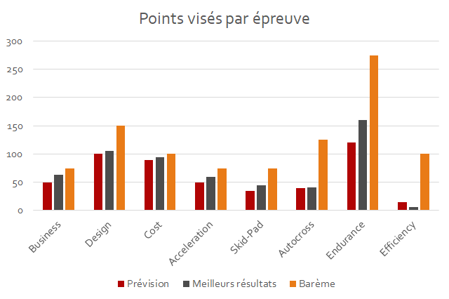
TLS
<<<<<<
TOP Pré-Dim
Objectifs

Slide 4
TLS
<<<<<<
TOP Pré-Dim
Objectifs
Skid-Pad :
5.3 s
Accélération :
4.0 s

Slide 5
ASE
<<<<<<
TOP Pré-Dim
Modèle d’Accélération
Modèle d’origine TDN
Entrées
Sorties
Masse
Time
Objective of the project
Hauteur centre de gravité
Répartition statique masse
Max acceleration
Diamètre roue
Max speed
Aérodynamique
Define the vehicle weight objective
Inputs for the design of the suspension

Slide 6
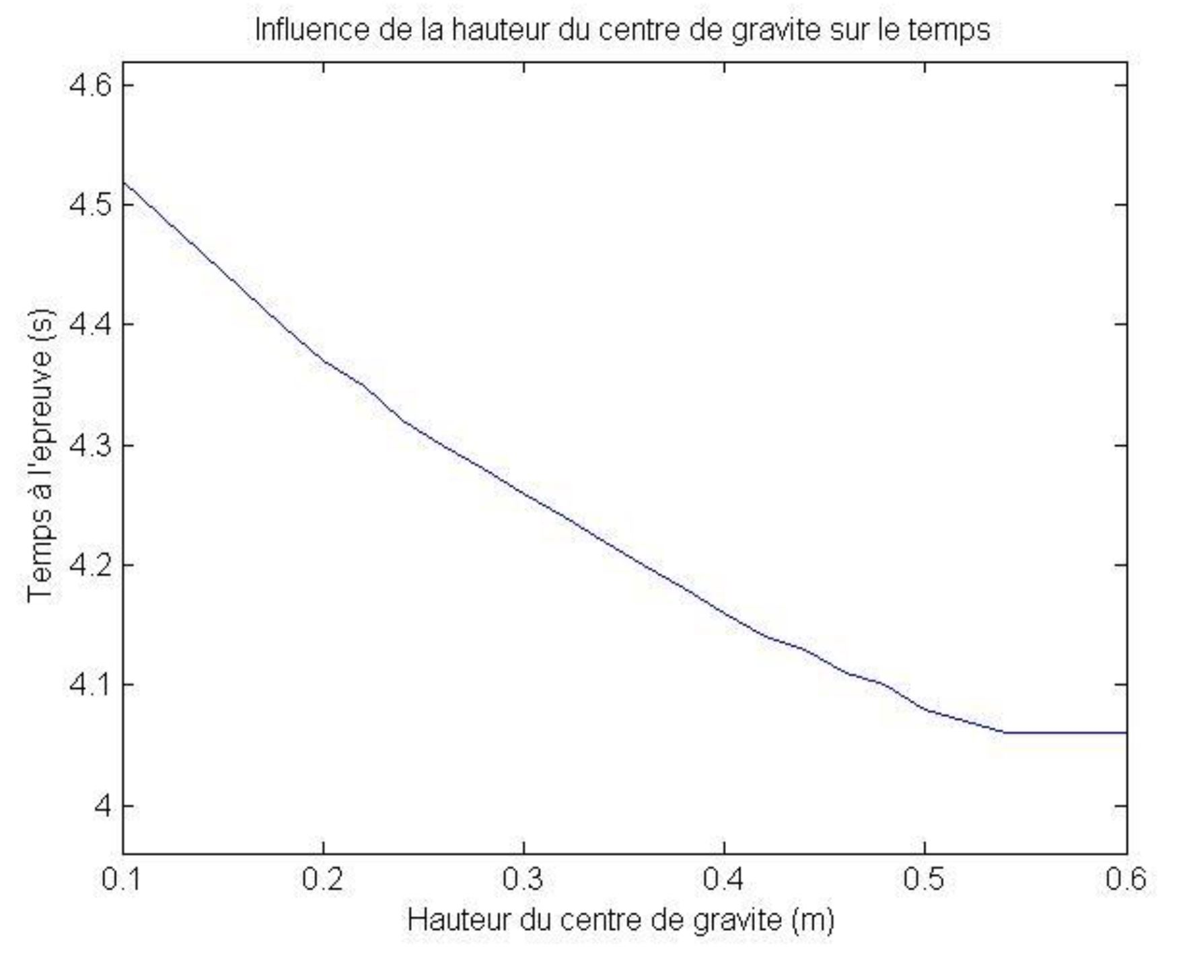
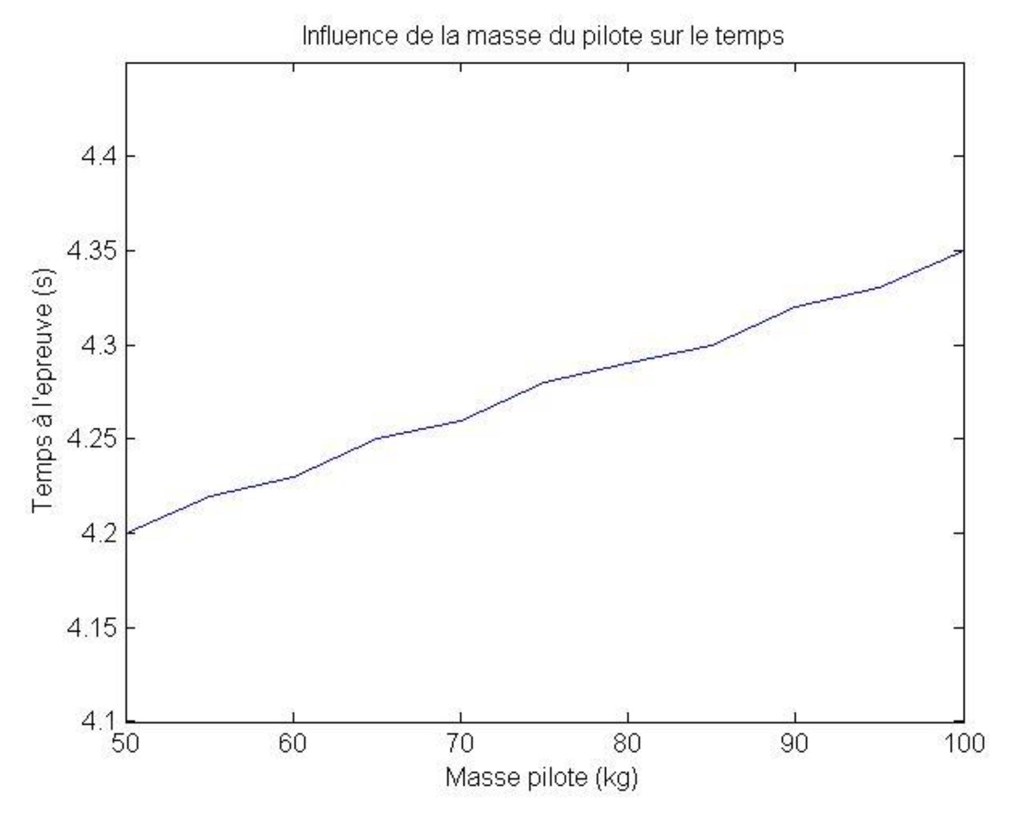
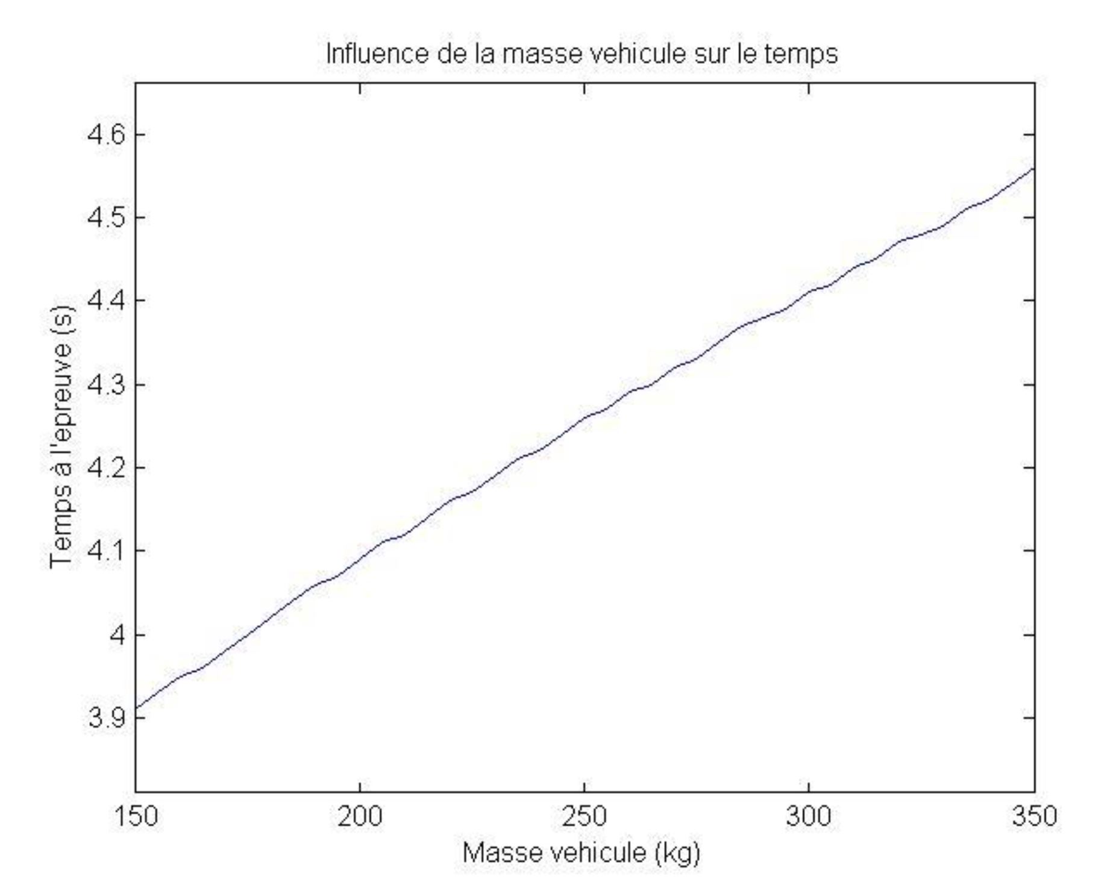
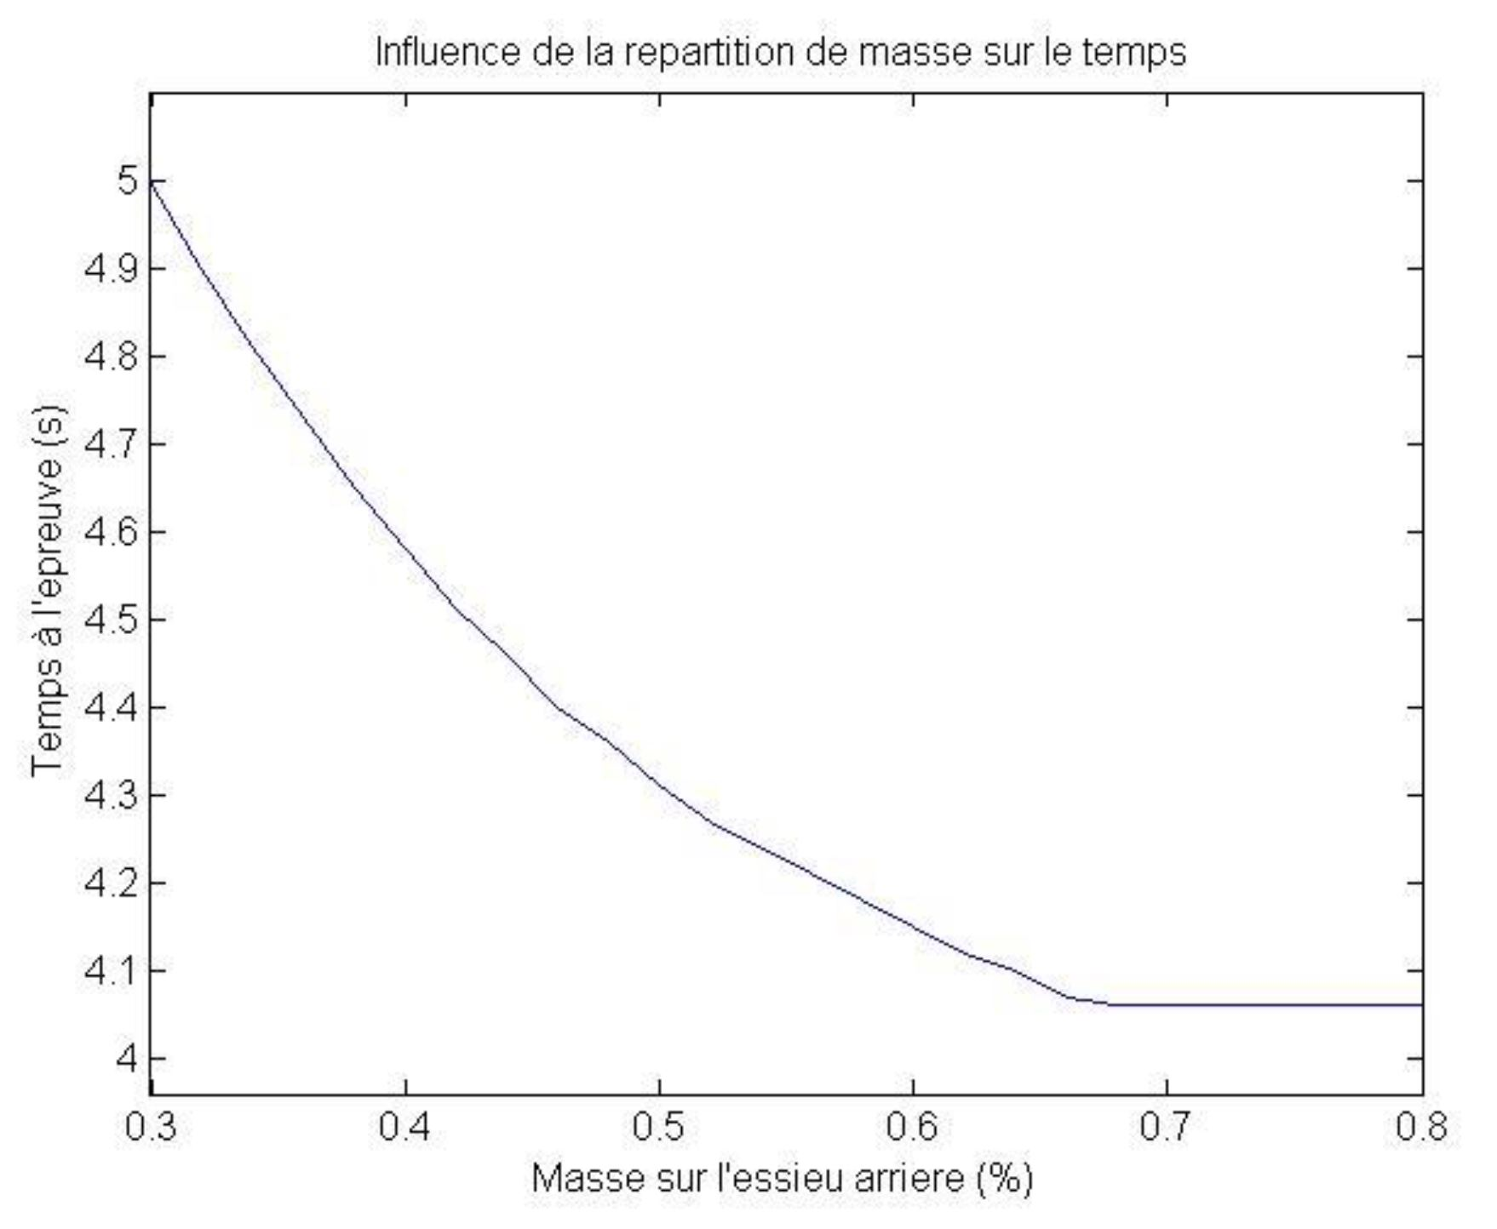
TOP Pré-Dim
Modèle d’Accélération
ASE
<<<<<<

Slide 7
TOP Pré-Dim
Modèle d’Accélération
ASE
<<<<<<
Constantes : Masse pilote = 70kg, H centre gravité pilote = 0.38
Hypothèses :
- coefficients d’adhérence, de roulement, de traînée et de déportance constants
- véhicule sans suspension
Temps | Masse Vehi | H centre de gravité | Diamètre roue | Rapport transmission final | Empattement | % Masse arrière stat
4.21 | 200 | 0.27 | 0.57 | 0.2444 | 1.55 | 0.55
Avec kit aérodynamique
Temps | Masse Vehi | H centre de gravité | Diamètre roue | Rapport transmission final | Empattement | % Masse arrière stat
4.16 | 220 | 0.27 | 0.57 | 0.2444 | 1.55 | 0.60
4.63 | 210 | 0.27 | 0.42 | 0.2444 | 1.55 | 0.60
Gain de 3 points à l’accélération sur 75 points, gain de 6%

Slide 8
TOP Pré-Dim
Modèle de skid-pad
MKI
<<<<<<
Constantes : Masse pilote = 70kg, H centre gravité pilote = 0.2
Temps | Masse Vehi | H centre de gravité | Voie | Empattement
5.17 | 200 | 0.27 | 1.26 | 1.55
Avec kit aérodynamique
Temps | Masse Vehi | H centre de gravité | Voie | Empattement
5.09 | 220 | 0.27 | 1.26 | 1.55
Gain de points: 5 points ~ 15% d’amélioration

Slide 9
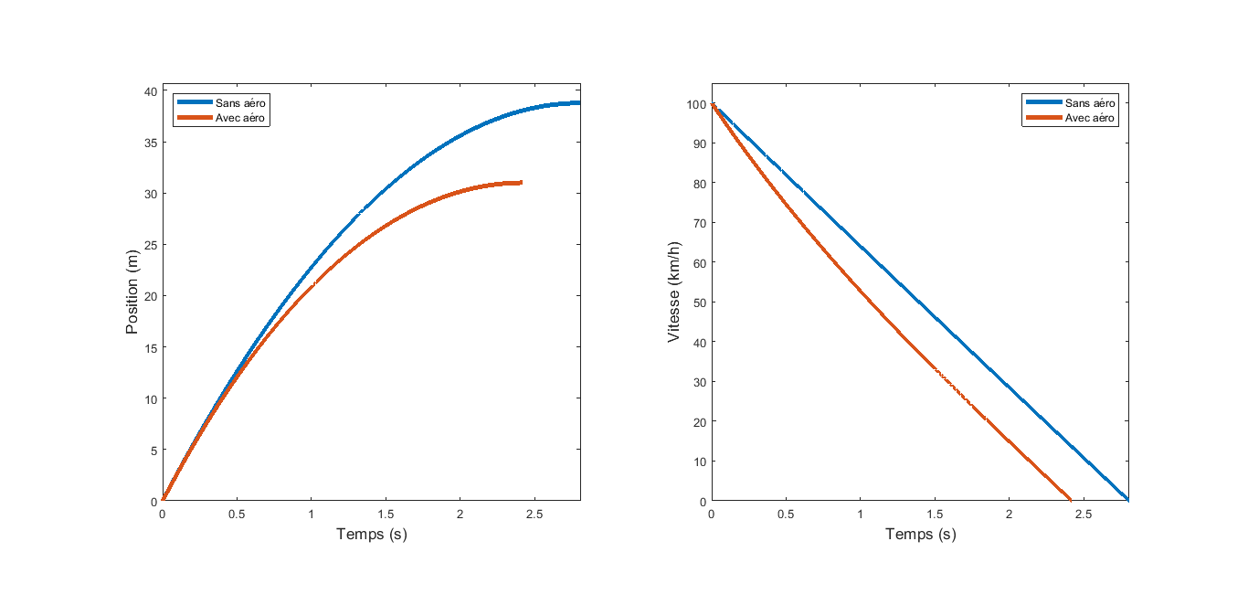
TOP Pré-Dim : LAS
ADT
<<<<<<
Freinage & Pédalier
Sans aéro
Distance de freinage : 38.771 m
Durée du freinage : 2.805 s
Avec aéro
Distance de freinage : 31.0017 m
Durée du freinage : 2.42 s

Slide 10
TLS
<<<<<<
TOP Pré-Dim
Invictus
Fonction primaire | Fonction secondaire | Critère | Niveau | Flexibilité
FP1 : Classement à la compétition |  | Points | 500 | -5%
 | FP1-1 : Respecter le règlement | Binaire | oui | 0
 | FP1-2 : Rapport poids/puissance | kg/ch | 2.4 | +0.1
 | FP1-3 : Voie | mm | 1250mm
 | FP1-4 : Empattement | mm | 1550mm | +10/-30
 | FP1-5 : Hauteur du centre de gravité | mm | 270mm | +/-10
 | FP1-6 : Répartition de masse | % | 60% AR 40% AV
FC1 : Durée de vie | FC1-1 : Durée de vie | km | 1000 | min
 | FC1-2 : Fiabilité
 | FC1-3 : Résistance à la pluie | *IP | IPX4 | 0

Slide 11
TLS
<<<<<<
TOP Pré-Dim
Aérodynamique
Roadmap
Ouïes
Ailes

Slide 12
TLS
<<<<<<
TOP Pré-Dim
Roadmap Aéro
Top PréDim
Top Synthèse - Fin Septembre
Top Copeau - Mi-Novembre
Top Organe - Mi-Février
Top Moteur
Compétition
•Prototypage
•Test en soufflerie
•Recalage des modèles
•Finaliser la maquette CATIA et les attaches
•Vérification règlement
•Production
•Test en soufflerie
•Intégration
•Test sur le véhicule

Slide 13

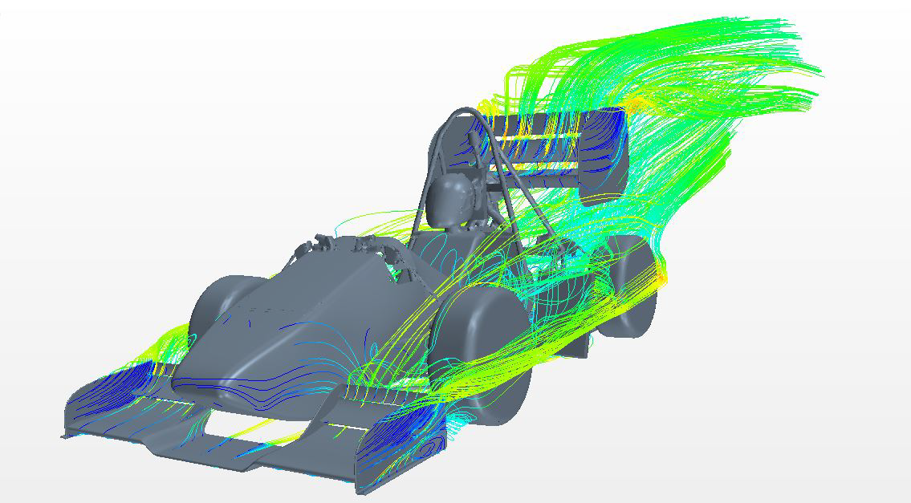
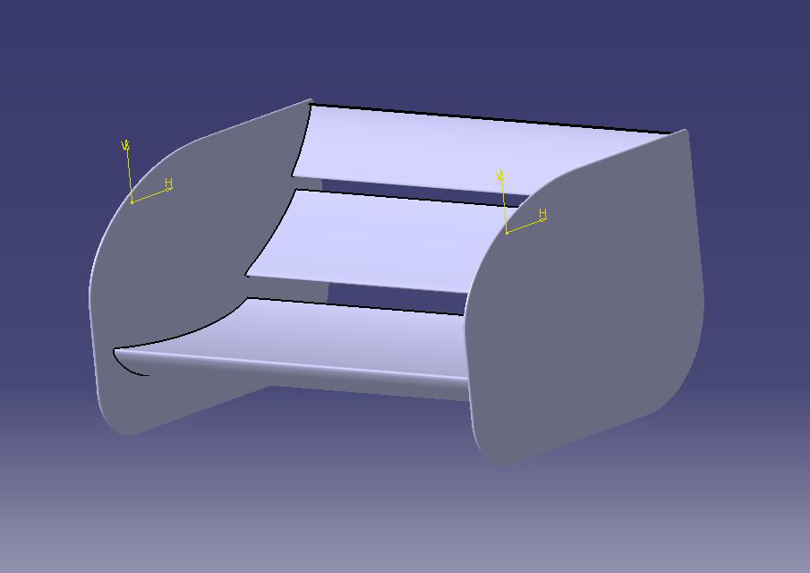
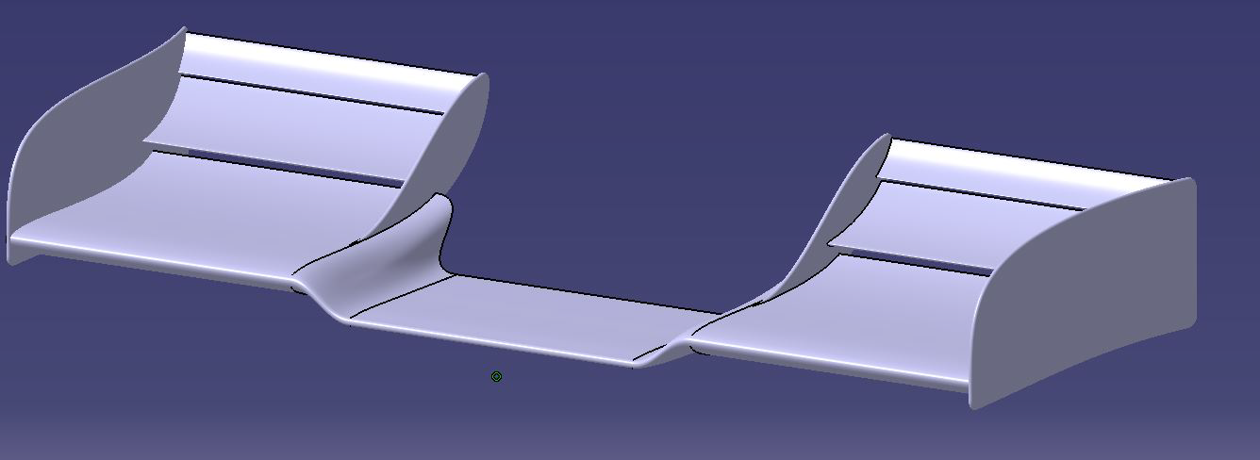
TOP Pré-Dim : Aérodynamique
TMN
<<<<<<
Ailes (avant et arrière)
Simulations :
(ligne droite, 50km/h)
Aile avant
Aile arrière
Ailes avant et arrière sur Optimus
Exigences :
Apporter de la déportance en minimisant la traînée
Cas de charges :
Nom. : 500N de downforce (par aileron, à 100km/h) (équivaut à ~750 Pa)
Lim. : 800N de downforce (par aileron, à 120km/h))
Fonction primaire | Fonction secondaire | Critère | Niveau | Flexibilité
FP1 : Améliorer les performances du véhicule |  | Points en plus à la compétition
 | FP1-1 : Maximiser les performances aérodynamiques | Rapport déportance/traînée (ligne droite, 50 km/h) (ailerons uniquement) | 3 | 0,5
 | FP1-2 : Garantir la balance aéro (équilibre avant/arrière de la déportance) | Rapport déport_av/déport_arr (idem) | 1 | 20%
 | FP1-4 : Minimiser la masse | kg | < 10 | 25%
 | FP1-4 : Être réglable | Plusieurs points de réglage pour les angles d’attaque

Slide 14
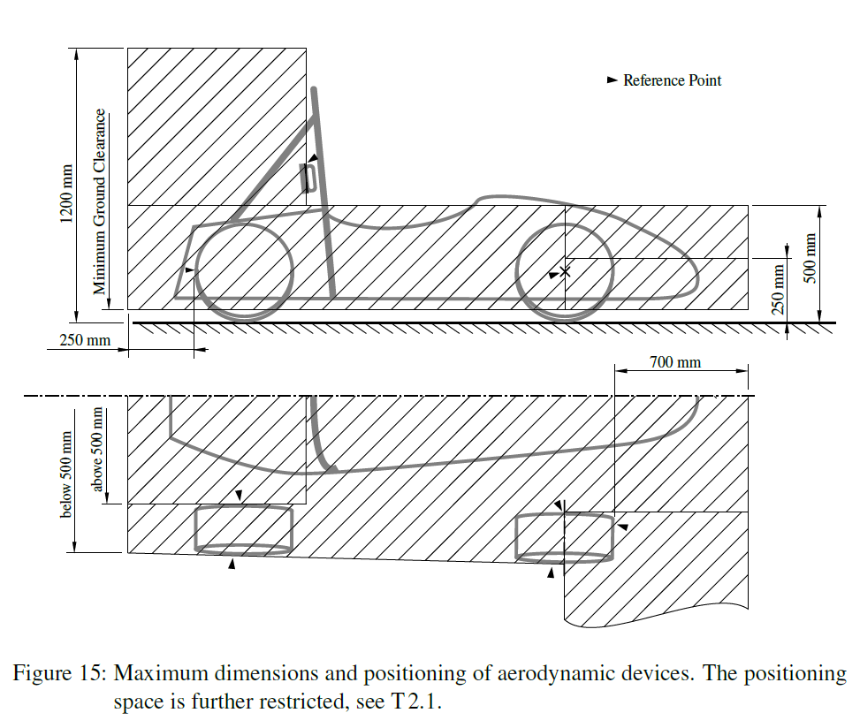
TOP Pré-Dim : Aérodynamique
ASE
<<<<<<
Ouïes
Exigences et cas de charges
Assainir le flux d’air sur les roues arrières
Améliorer l’esthétique globale du véhicule
Améliorer le flux d’air arrivant sur le radiateur
Fonction primaire | Fonction secondaire | Critère | Niveau | Flexibilité
FP1 : Améliorer les performances du véhicule | FP1-1 : Procurer de la downforce | N | 30N par ouïe | 25%
 | FP1-3 : Minimiser la masse | kg | < 2kg (avec allongement fond plat) | 50%
 | FP1-3 : Orienter les flux d’air pour le refroidissement | Débit d’air sur le(s) radiateur(s) | 1,2m^3/s | 25%
FP2 : Respecter le règlement | FP2-1 : Placer les ouïes | Position et dimension | Volume enveloppe défini par la Figure 15 de la partie T2 du règlement FSG | 0%
 | FP2-2 : Protéger les sous-systèmes (radiateur, échappement,...) |  |  | 0%
FP3 : Être esthétique / Assurer la visibilité de l’école, des sponsors, de l’écurie | FP3-1 : Proposer une surface de collage des stickers suffisante | Surface (m²) Nb de stickers (total) | 0,6 30 | 0,4 10

Slide 15
TOP Pré-Dim : Aérodynamique
TMN
<<<<<<
Ailes (avant et arrière)
Fonction primaire | Fonction secondaire | Critère | Niveau | Flexibilité
FP2 : Respecter le règlement | FP2-1 : Placer les appendices aérodynamiques | Position et dimension des appendices | Volume enveloppe défini par la Figure 15 de la partie T2 du règlement FSG | 0%
 | FP2-2 : Être rigide | Déformation suite à l’application de 200N étalés sur 225cm² Déformation suite à l’application de 50N en un point qcq dans une direction qcq | < 10mm < 25mm | 0% 0%
 | FP2-3 : Etre sécurisé | Taille minimale des rayons d’attaque | 3mm (vertical) 5mm (horizontal) | 0%
FP3 : Être transportable | FP3-1 : Être démontable simplement | Rapidité du démontage | 10min/aileron | 50%
FP4 : Être abordable | FP4-1 : Respecter le budget massique | Prix total (€) | 7k | 2k, 30%
FP5 : Être temporellement réalisable | FP5-1 : Respecter le budget horaire (cf. RoadMap Aéro) | Heure/Homme

Slide 16
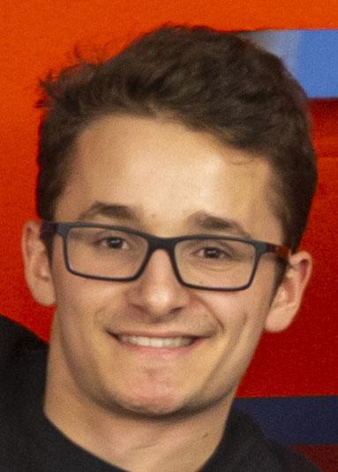
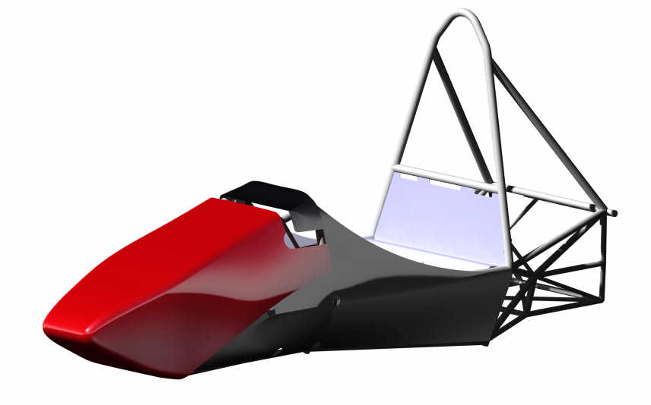
TOP Pré-Dim
Châssis équipé
CMI
Châssis équipé
Embrayage
Annexe :
Pare-Feu
Fond plat
Crash-Box
Support Batterie

Slide 17
CMI
Cas de charges | Accélération en Virage Freinage/Accélération
Nominal: virage en skid pad ou accélération en endurance à 30°C | 1.5 g
Limite: virage en skid pad +50 % plus accélération à 40°C | 2 g
Ultime: dérapage + freinage brutal à 40°C | 3g
TOP Pré-Dim
Châssis équipé
Fonction primaire | Fonction secondaire | Critère | Niveau | Flexibilité | Article règlement
FP1 : Supporter l’ensemble des sous-systèmes et le pilote | FP1-1 : Fournir les points de fixation | Enveloppe, Volume cellule arrière , Interfaces
 | FP1-2 : Assurer la position de ces points | Avoir un cockpit sécurisé et accessible | Ouverture, Présence de Pare-feu, Fond plat, Impact Structure, IA,... | 0% | T.4
 | FP1-3 : Habiller le véhicule | Carrosserie (Nez, plaques latérales) | Supporter les 50 stickers pour la compétition et les sponsors | 0% -> retours sponsors+compet | IN 1.31.
FP2 : Supporter le pilote | FP2-1 : Permettre au pilote de se mouvoir sans gêne | Vision | Champ de vision de 200° (100 de chaque côté) | 0% | T.4.10.1
FP3 : Habiller le véhicule
FC1 : Respecter le règlement
FC2 : Respecter les attentes de Direction de Projet | FC2-1 : Budget Massique | kg | 55kg | 10%
 | FC2-2 : Budget Financier | € | 20000-25000€ | 10%
 | FC2-3 : Budget horaire | h.h | Voir Budget Calendaire (suite) | 10%

Slide 18
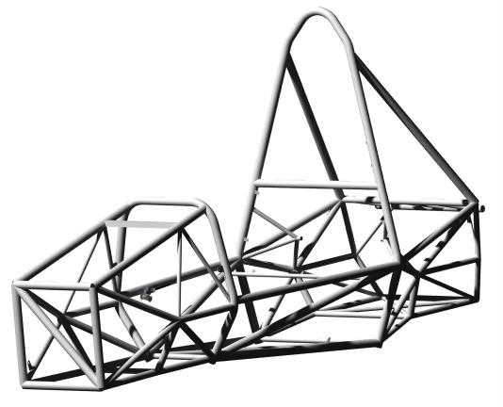
TOP Pré-Dim : Châssis équipé
CMI
<<<<<<
Le Châssis Équipé - Structure Tubulaire
Exigences et cas de charges
Utilité d’après le règlement : Supporter l’ensemble des sous-systèmes tout en étant un ensemble de structures soudés ou composites
Sollicitations : Poids moteur, Poids Pilote, Poids autre Sous-Systèmes, Transfert de Charges, Torsion en virage, Accélération, Décélération
Fonction primaire | Fonction secondaire | Critère | Niveau | Flexibilité | Article règlement
FP1 : Respect du règlement | FS1.1 : Doit disposer d’un Main Hoop, Front Hoop, Front Bulkhead et Side Impact Structure | Sécurité | x | 0% | T3.1.1
 | FS1.2 : Pouvoir déplacer le véhicule lors de la compétition : pushbar | Sécurité | x | 0% | T.13.1.1
 | FS1.3 : Permettre au pilote de sortir en moins de 5 sec | Sécurité/Compétition | Volume du cockpit dédié au pilote | 0% | T.4.11.1
 | FS1.4 : Protéger le Pilote en cas de retournement de la voiture | Sécurité | Droite entre Front et Main Hoop : >5cm au dessus du casque | 0% | T.4.3.4
FP2 : Respecter les Cas de Charges | FS2.1 : LAS | Rigidité en torsion | 5x rigidité suspensions (1400Nm/deg) | 20%
 | FS2.1 : Motorisation | Rigidité en flexion (surtout la transmission secondaire | 40000 N | 10%
FP4 : Attentes de la Direction de Projet | Budget Financier | Ne pas dépasser le budget | environ 10000€ | 20 % | x
 | Budget Massique | Peint et équipée | 35kg | 20% | x
 | Délais | Pas de retard | 3 mois de production, de décembre à mi février | 10% | x
FP5 : Déplacement | Invictus doit pouvoir rentrer dans la remorque | Largeur véhicule | <1.2 m | 0% | x

Slide 19
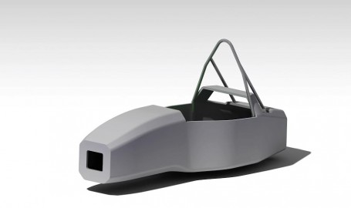
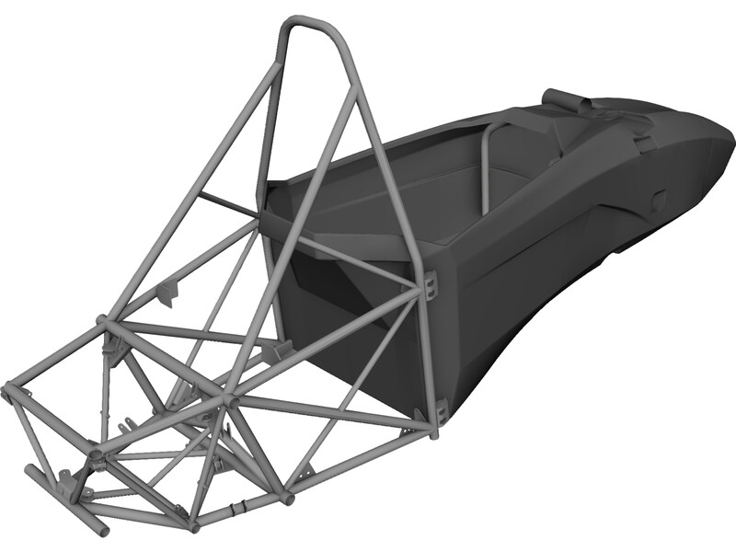
TOP Pré-Dim : Châssis équipé
CMI
<<<<<<
Le Châssis Équipé
Concepts existants

Slide 20
TOP Pré-Dim : Châssis équipé
Source : US Naval Academy, https://www.researchgate.net/publication/296642077_Production_of_a_Composite_Monocoque_Frame_for_a_Formula_SAE_Racecar
CMI
<<<<<<
Le Châssis Équipé
Concepts existants
Structure Tubulaire | Monocoque Carbone | Hybride
Rigidité de l’ordre de 1200 Nm/deg | x1.4 = 1680 Nm/deg | 1440 Nm/deg
Masse : 40 kg | x0.5 = 20 kg | 30 kg
Fiabilité de production | ½ de rater (cf Retour Expérience Martin Zeller) | ½ de rater
Coût : 10000 € | Coût : 23000€ minimum | 16500€ minimum
Partenariat existant | Pas de partenariat | Pas de partenariat
Moule : 12000€
Couches de CFRP : 28
Prix usinage par couche : 300€
Indicateur : Euros dépensé/Gramme gagné Rmon = 0.65 €/gr
Rhyb = 0.7gr

Slide 21
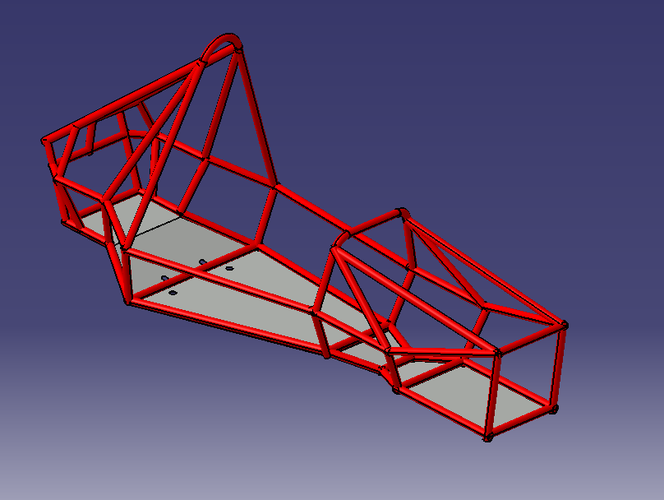
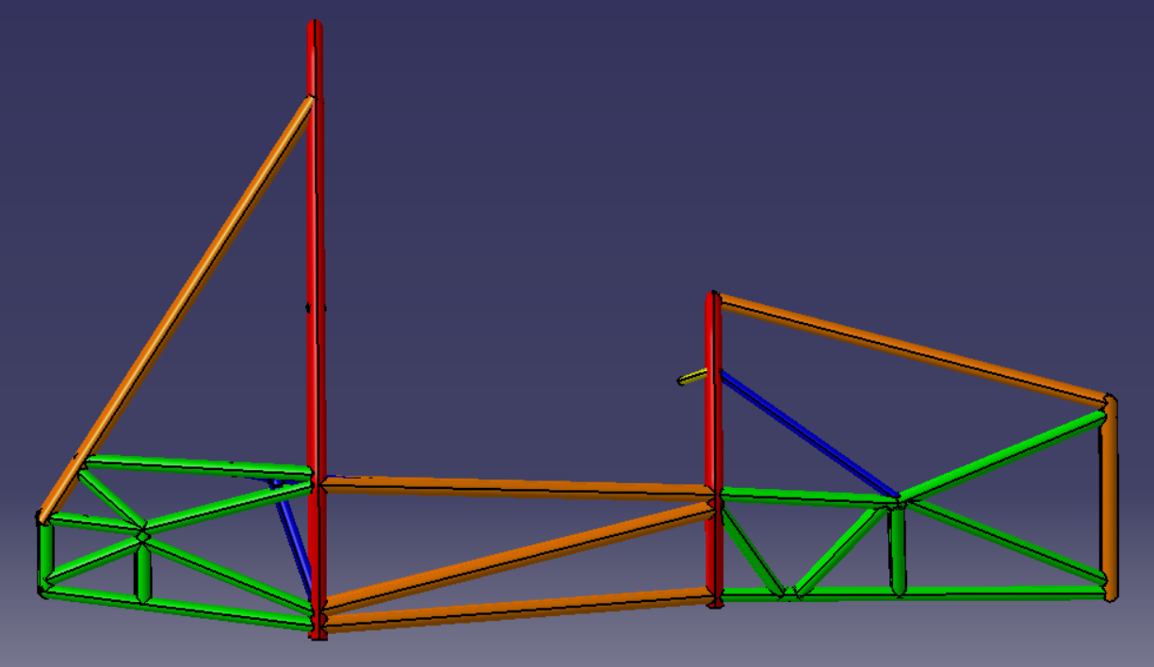
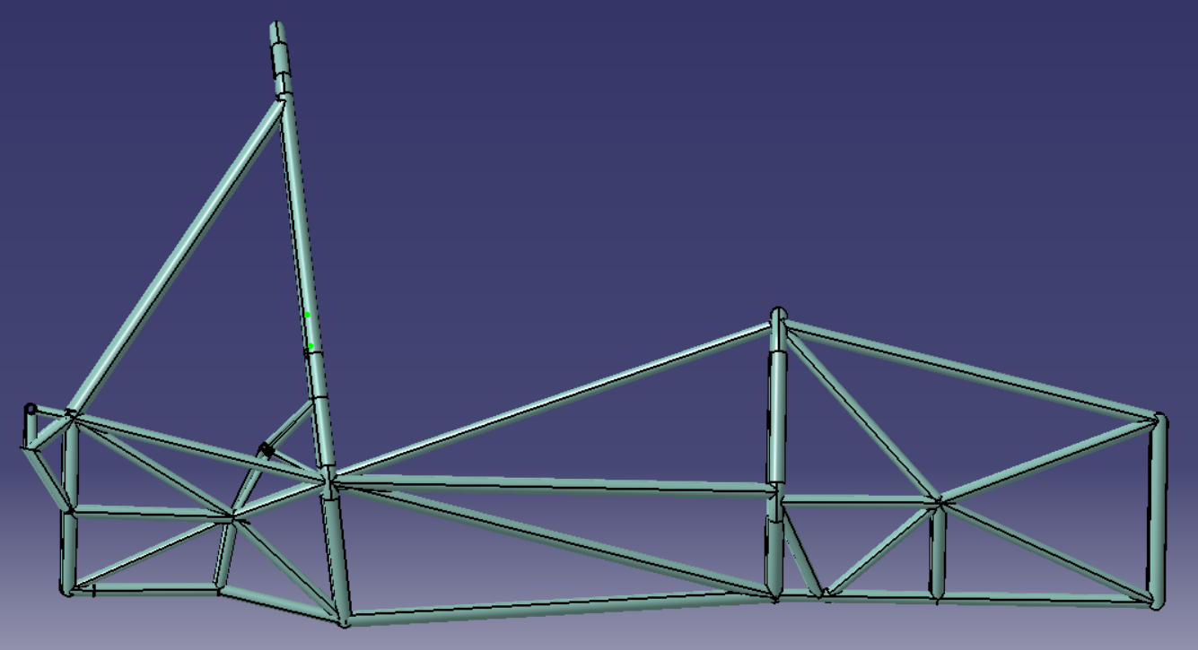
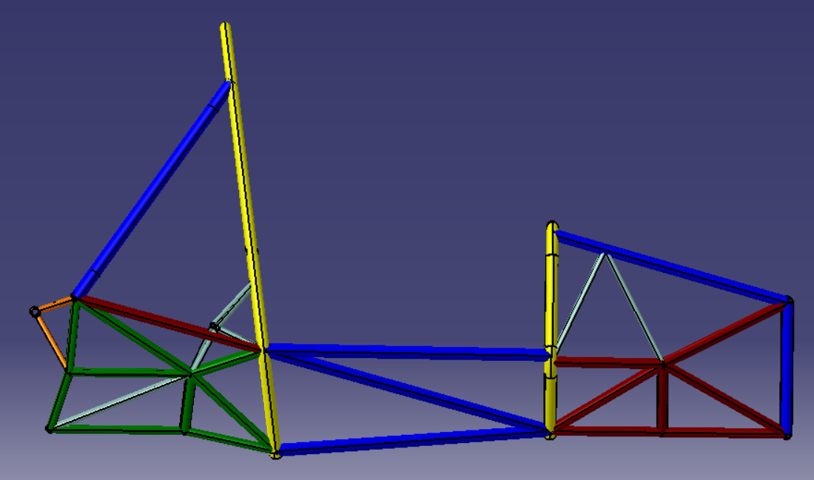
TOP Pré-Dim : Châssis équipé
CMI
<<<<<<
Le Châssis Équipé
Etat de l’Art chez l’EPSA
STUF 2017- Olympix
STUF 2016 - Kinétix
R = 1250 Nm/deg
STUF 2019- Optimus
M = 37.5 kg / 1169 Nm/deg
STUF 2018- Vulcanix
M = 40.5kg / R = 1205Nm/deg

Slide 22
TOP Pré-Dim : Châssis équipé
CMI
<<<<<<
Le Châssis Équipé
RoadMap Structure Tubulaire
Top Prédim
Mi-Août
Mi-Octobre
Top Copeau - Mi-Novembre
Mi Décembre
Mi-février
Conception Préliminaire
Finalisation terminée,
Début des tests en éléments finis
Préparation des fichiers de production
1er Concept de structure tubulaire
Finalisation du Design de la Structure Tubulaire
Production de la Structure Tubulaire

Slide 23
TOP Pré-Dim : Châssis équipé
TRI
<<<<<<
Poignée d’embrayage
Cas de charges | Accélération en Virage Freinage/Accélération
Nominal: virage en skid pad ou accélération en endurance à 30°C | 1.5 g
Limite: virage en skid pad +50 % plus accélération à 40°C | 2 g
Ultime: dérapage + freinage brutal à 40°C | 3g
Exigences et cas de charges
Permettre le rapport de la première vitesse en étant le plus ergonomique possible pour le pilote
Architecture
Manuel / Motorisée / Automatique
Fonction primaire | Fonction secondaire | Critère | Niveau | Flexibilité | Article règlement
FP1: résister aux contraintes | FS1.1 : Contraintes du pilote | Efforts pilote | <300 N, car fourni par un bras | 10%
 | FS2.1 : Contraintes imposées par les ressorts d'embrayage | Efforts de rappel de l'embrayage | 400N | 5%
FP2: Etre léger | FS2.1 : Etre plus légère que l’année passée | Masse | 20% | 80%
FP3 : Etre ergonomique | FS3.1: Rendre la conduite facile au pilote | Force | <30 Kg, car fourni par un bras | 20%

Slide 24
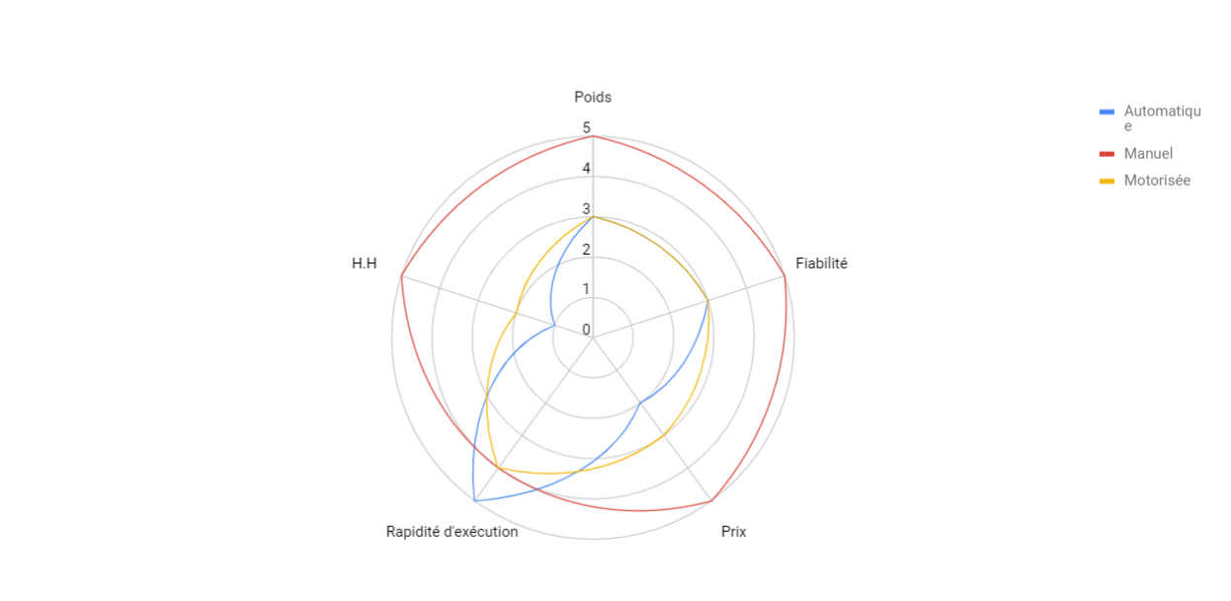
TOP Pré-Dim : Châssis équipé
TRI
<<<<<<
Poignée d’embrayage
Exigences et cas de charges
Permettre le rapport de la première vitesse en étant le plus ergonomique possible pour le pilote

Slide 25
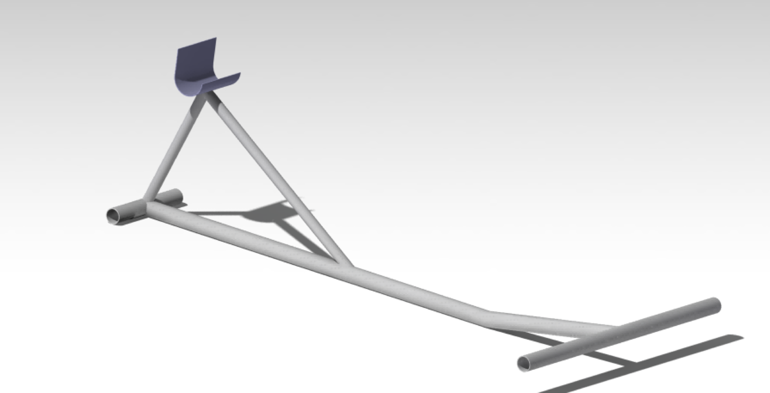
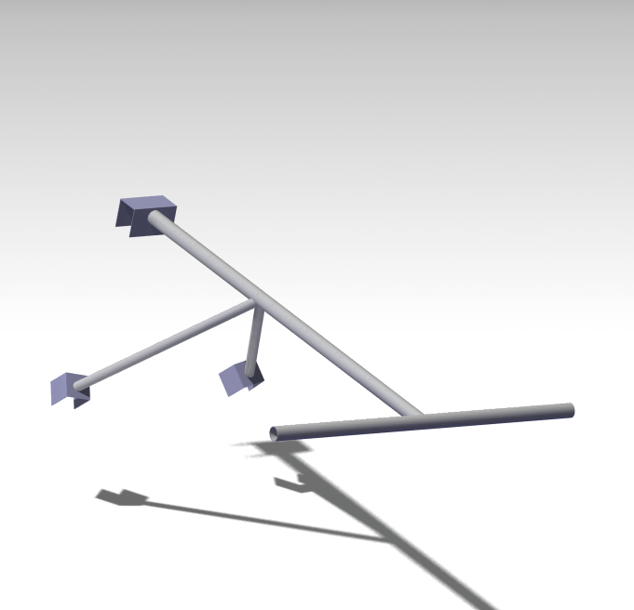
TOP Pré-Dim : Châssis équipé
CAD
<<<<<<
Pushbar
Exigences
être ergonomique
Architecture
En 2 systèmes: un s’accrochant au main hoop pour déplacer le véhicule, l’autre s’accrochant à la jacking bar pour soulever le véhicule
Fonction primaire | Critère | Niveau | Flexibilité | Article règlement
FP1: Soulever la voiture | Masse | 300 kg | 0% | T13
 | hauteur | 10cm | 0% | T13
FP2: Pousser/tirer la voiture | Masse | 300 kg | 0% | T13
FP3 : Etre ergonomique | Force | <30 Kg, car fourni par un bras | 20%
 | Taille | <1m | 30%

Slide 26
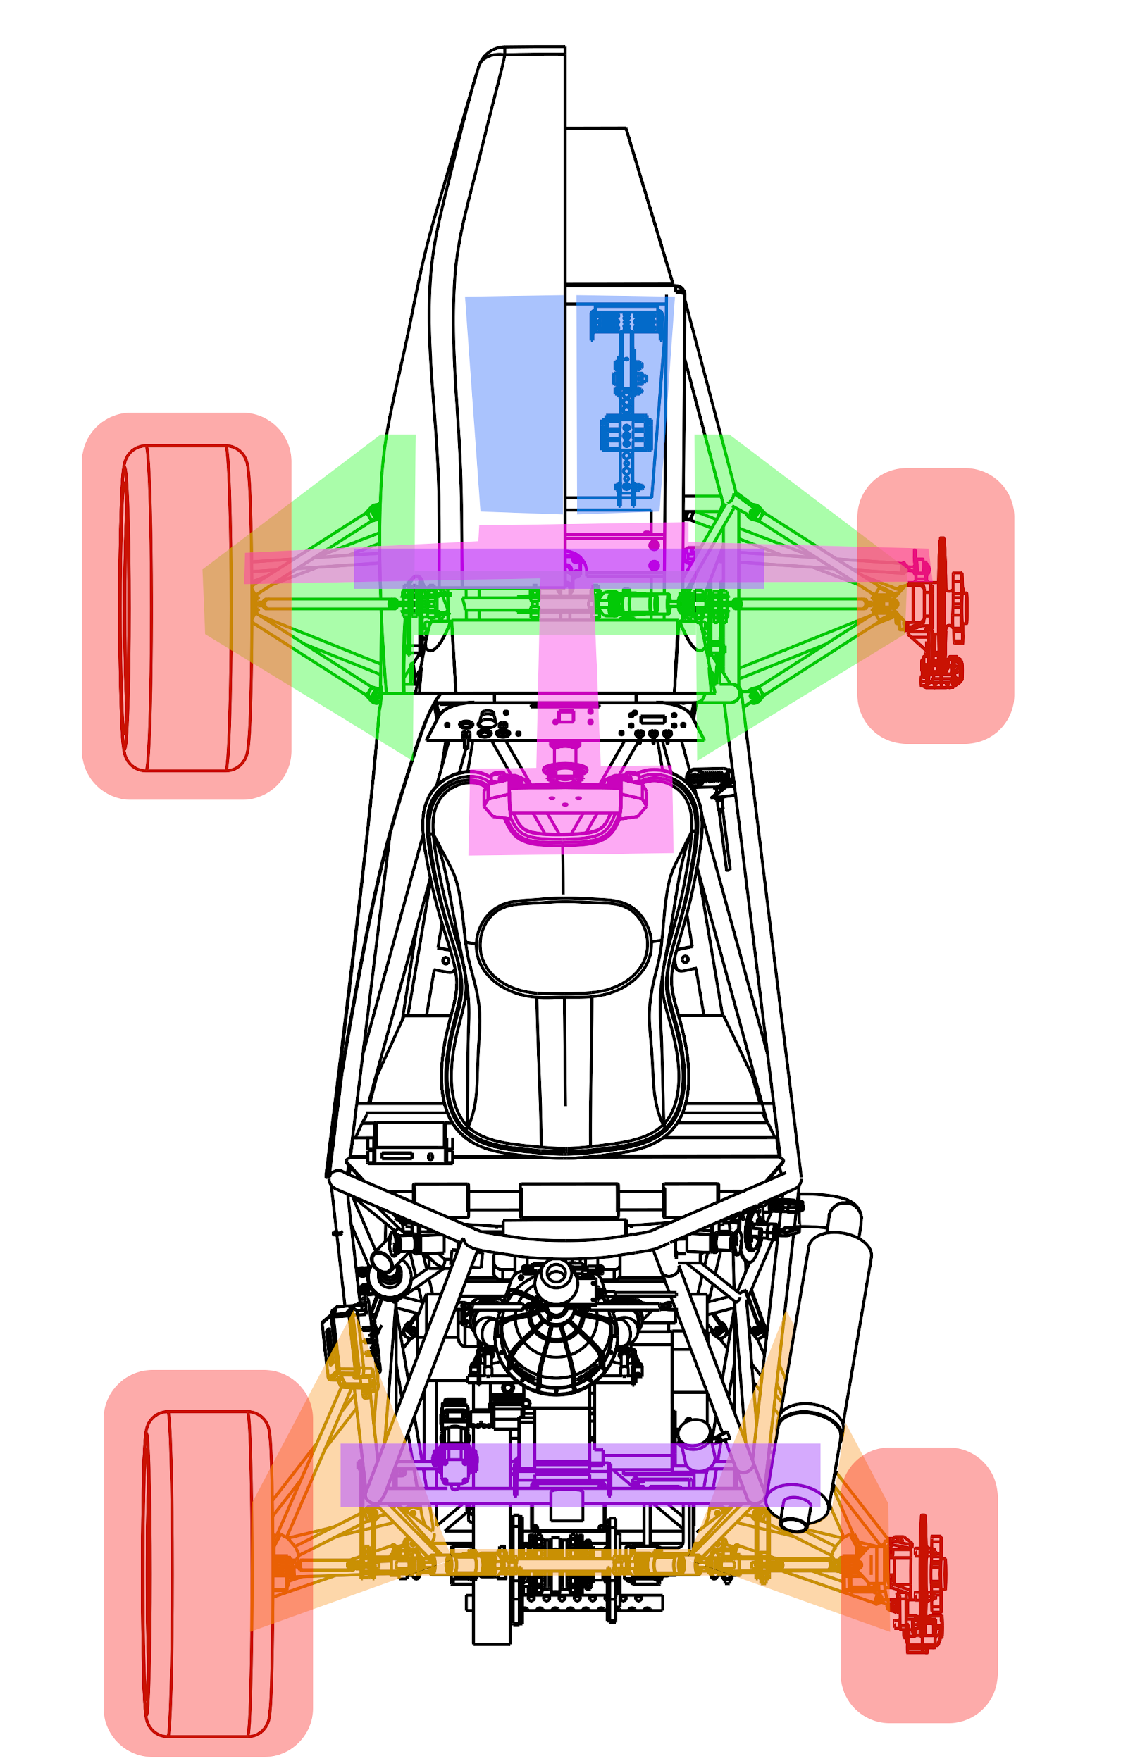
MKI
<<<<<<
TOP Pré-Dim
LAS
Roue équipée
Avant
Arrière
Triangles
Suspension
Direction
Freinage / pédalier

Slide 27
TOP Pré-Dim
LAS
Cas de charges | Accélération en Virage Freinage/Accélération
Nominal: virage en skid pad ou accélération en endurance à 30°C | 1.5 g
Limite: virage en skid pad +50 % plus accélération à 40°C | 2 g
Ultime: dérapage + freinage brutal à 40°C | 2.5 g
<<<<<<
MKI
Fonction primaire | Fonction secondaire | Critère | Niveau | Flexibilité | Article
FP1 : Assurer l’adhérence du véhicule | FP1-1 : Utiliser les pneus de manière optimale | Slip angle | 4° | +/- 2°
 |  | Carrossage | 2° | +/- 1°
 | FP1-2 : Passer tous les virages | Rayon de braquage | 4.5 m | valeur maximum
 | FP1-3 : être réglable | Système de réglage des angles
FP2 : Conserver l’assiette du véhicule | FP2-1 : limiter le roulis | roulis | 3° | valeur maximale
 | FP2-2 : limiter le tangage | tangage | 3° | valeur maximale
FC1 : Respecter le règlement | FC1-1 : Avoir une longueur minimale | Empattement | >1525mm | Nulle | T2.7
 | FC1-2 : Avoir des voies cohérentes | voie avant/arrière | compris entre ¾ et 4/3 | Nulle | T2.8
 | FC1-3 : Freiner correctement | Les 4 roues | En même temps | Nulle | IN11
 | FC1-4 : Direction mécanique |  |  | Nulle | T2.6
 | FC1-5 : Roues avant directrices |  |  | Nulle
 | FC1-6 : Amortisseurs à l’avant et à l’arrière |  |  | Nulle | T2.3
FC2 : Respecter les attentes de la Direction de projet | FC2-1 : Respecter le budget massique | kg | 60 | Borne supérieure | x
 | FC2-2 : Respecter le budget financier | € | 19 500 | Borne supérieure | x
 | FC2-3 : Respecter le budget horaire | h.h |  | Borne supérieure | x

Slide 28
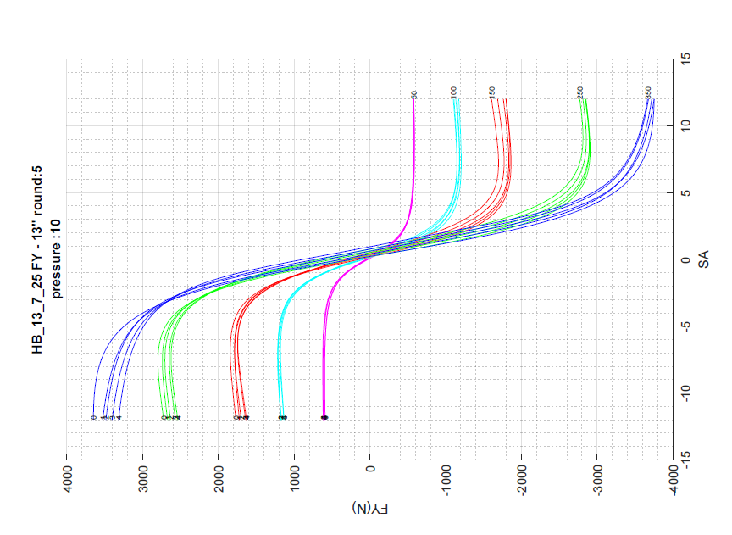
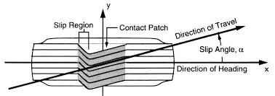
TOP Pré-Dim : LAS
MKI
<<<<<<

Slide 29
TOP Pré-Dim : LAS
MSO
<<<<<<
Roue équipée Avant
Cas de charges | Accélération longitudinale | Accélération latérale | Température
Nominal: virage en skid pad ou accélération en endurance | 1.5 g | 1.5 g | 30°C
Limite: virage en skid pad +50 % plus accélération | 2 g | 2 g | 30°C
Ultime: dérapage + freinage brutal | 3g | 3g | 40°C
Fonction primaire | Fonction secondaire | Critère | Niveau | Flexibilité | Article règlement
FP1 : Intégrer le pneu et la jante (wheel and tire Vs roue AR) | FP1-1: supporter les roulements sur le moyeu | g | 836 | max
 | FP1-2 : supporter le disque du frein au moyeu (frette) | g | 105
 | FP1-3 : positionner la piste du capter de vitesse | g | 22
 | FP1-4 : supporter la roue au moyeu | g | 7450
FP2 : Géométrie de la suspension et amortisseur (système suspension VS roue AR) | FP2-1 :supporter les roulements dans le porte-moyeu | g | 740
 | FP2-2 :se lier avec le système de direction
 | FP2-3 : supporter les triangles | g | 190
 | FP2-4 :supporter l’étrier au porte moyeu | g | 605
FP3 : Système de freinage par rapport à la roue équipée arrière | FP3-1 : Guider le disque de frein dans l’étrier | g | 580
FC1 : Respect du règlement | FC1-1 : intégrer un système de maintien en position des écrous qui fixent la jante | binaire | oui | aucune | T 2.4.1
 | FC1-2 : utiliser visserie standard | binaire | oui | aucune | T 2.4.2
 | FC1-3: les écrous en aluminium doivent être anodisés | binaire | oui | aucune | T 2.4.3
 | FC1-4: les pneus sur le même axe doivent être du même taille, modèle et marque | binaire | oui | aucune | T 2.5.2

Slide 30
TOP Pré-Dim : LAS
MSO
<<<<<<
Roue équipée Arrière
Cas de charges | Accélération longitudinale | Accélération latérale | Température
Nominal: virage en skid pad ou accélération en endurance | 1.5 g | 1.5 g | 30°C
Limite: virage en skid pad +50 % plus accélération | 2 g | 2 g | 30°C
Ultime: dérapage + freinage brutal | 3g | 3g | 40°C
Fonction primaire | Fonction secondaire | Critère | Niveau | Flexibilité | Article règlement
FP1 : Intégrer le pneu et la jante (wheel and tire Vs roue AR) | FP1-1: supporter les roulements sur le moyeu | g | 936 | max
 | FP1-2 : supporter le disque du frein au moyeu (frette) | g | 75
 | FP1-3 : supporter le tripod | g | 544
 | FP1-4 : supporter la roue au moyeu | g | 7450
FP2 : Géométrie de la suspension et amortisseur (système suspension VS roue AR) | FP2-1 : supporter les roulements dans le porte-moyeu | g | 700
 | FP2-2 : supporter l’étrier | g | 450
 | FP2-3 : guider le capteur de vitesse | g | 15
FP3 : Système de freinage par rapport à la roue équipée arrière | FP3-1 : Guider le disque de frein dans l’étrier | g | 580
FC1 : Respect du règlement | FC1-1 : intégrer un système de maintien en position des écrous qui fixent la jante | binaire | oui | aucune | T 2.4.1
 | FC1-2 : utiliser visserie standard | binaire | oui | aucune | T 2.4.2
 | FC1-3: les écrous en aluminium doivent être anodisés | binaire | oui | aucune | T 2.4.3
 | FC1-4: les pneus sur le même axe doivent être du même taille, modèle et marque | binaire | oui | aucune | T 2.5.2

Slide 31
TOP Pré-Dim : LAS
MSO
<<<<<<
Triangles
Cas de charges |  | Accélération longitudinale | Accélération latérale | Température
Nominal: | virage en skid pad ou accélération en endurance | 1.5 g | 1.5 g | 30°C
Limite: | virage en skid pad +50 % plus accélération | 2 g | 2 g | 30°C
Ultime: | dérapage + freinage brutal à | 3g | 3g | 40°C
Fonction primaire | Fonction secondaire | Critère | Niveau | Flexibilité | Article règlement
FP1 : dimensions générales | FS1-1 : Empattement | mm | 1550 | min
 | FS1-2 : Voie | mm | 1250 | max
FP2 : angle de camber optimale choisit en fonction du pneu |  | taille pneu | 13” | aucune
FP3 : minimiser les variations de camber en régime dynamique | FS3-1 : rear caster trail | mm | 0 | 1
 | FS3-2 : rear scrub radius | mm | 0 | 1
 | FS3-3 : variation de camber en pompage | deg/mm | 0 | 0.5
FP4 : minimiser les jeux mécaniques | FS4-1 : réduire la distance entre le CG de la roue équipée et l'axe de kingpin | mm | 2 | max
FC1 : Respect du règlement | FS1.1 : les points d’ancrage doivent être visibles | binaire | oui | aucune | T 2.3.3
 | FS1.2: empattement minimal | mm | 1525 | aucune | T 2.7.1
 | FS1.3: rapport minimal voie_min/voie_max | ratio | 0.75 | aucune

Slide 32
TOP Pré-Dim : LAS
PAX
<<<<<<
Suspension
Architecture: amortisseur à ressort
facilité de réglage
maîtrise de la maquette CAO
fiabilisé au cours des années précédentes
maîtrise de l’approvisionnement
Fonction primaire | Fonction secondaire | Critère | Niveau | Flexibilité | Article règlement
FP1 : Répartir les efforts entre les roues | FS1.1 : répartir les charges | Raideur de roue | 22.5 N/mm 26.5 N/mm | +/- 5 N/mm
 | FS1.2 : Amortir les variations de charge | Amortissement
FP2 : fonctionnalités générales | FS2.1 : fréquence cible amortisseur | Hz | 2 | -+0.5
 | FS2.2 : raideur en roulis | deg/g | 1.5 | -+ 0.3
 | FS2.3 : motion ratio | ratio | 1.53
FP3 : barre anti roulis | FS3.1 : quantité | int | 2 | aucune
 | FS3.2 : réglable et démontable | binaire | oui | aucune
FP4 : minimiser les jeux mécaniques | FS4.1 : correcte alignement des points sur le plan de poussée | binaire | oui | aucune
 | FS4.2 : ancrage sur les nœuds di chassis | binaire | oui | aucune
 | FS4.3 : ancrages en single shear | binaire | non | aucune
FC1 : Respect du règlement | FS1.1 : fully operational front and rear suspension systems | binaire | oui | aucune | T 2.3.1
 | FS1.2 : garde au sol minimale | mm | 30 | aucune | T 2.3.2
 | FS1.3 : débattement minimale | débattement | 50mm | valeur min | T2.2.2

Slide 33
TOP Pré-Dim : LAS
PAX
<<<<<<
Suspension & triangles
Choix d’architecture suspensions & triangles :
Étude en cours :
Prise en main de Lotus Shark Suspension par PAX et MSO ✔️
Reproduction des suspensions d’Optimus et Atomix avec BAR sur Lotus Shark Suspension ✔️
Prise en main d’Optimum Kinematics par PCK ✔️
Reproduction des suspensions d’Optimus et Atomix avec BAR sur Optimum Kinematics ✔️
Variation des points et détermination des grandeurs quantifiables par ces logiciels ✖️
Validation d’une architecture respectant au mieux le cahier des charges ❌

Slide 34
TOP Pré-Dim : LAS
TRI
<<<<<<
Direction
Cas de charges |  | Accélération longitudinale | Accélération latérale | Température
Nominal: | virage en skid pad ou accélération en endurance | 1.5 g | 1.5 g | 30°C
Limite: | virage en skid pad +50 % plus accélération | 2 g | 2 g | 30°C
Ultime: | dérapage + freinage brutal | 3g | 3g | 40°C
Fonction primaire | Fonction secondaire | Critère | Niveau | Flexibilité | Article règlement
FP0 : Vérifier les fonctions principales constitutives |  |  | Important | aucune
FP1 : Transmettre l'effort exercé sur le volant au porte-moyeux | Faire tourner le véhicule | Rayon de braquage | 3 mètres | min
 | Régler l'angle de chaque roue avant | Angle de pince | plus ou moins 5 degrés | min
FP2 : Respect du règlement | FS1.1 :le volant doit relier mécaniquement les roues sans utiliser ni cordes ni câbles | binaire | oui | aucune | T 2.6.1, T 2.6.2
 | FS1.2 : positive steering stops | binaire | oui | aucune | T 2.6.3
 | FS1.3: jeu maximale colonne de direction | deg | 7 | aucune | T 2.6.4
 | FS1.4: quick-release pour le volant | binaire | oui | aucune | T 2.6.5
FP3 : Permettre au pilote de tourner facilement la roue |  | Moment de torsion | 10 Nm à l'arrêt | max
FP5 : Respecter le budget massique |  | Masse du sous-système | 3 kg | max
FP6 : Résister au climat |  | Protection contre l'oxydation | oui | aucune

Slide 35
TOP Pré-Dim : LAS
TRI
<<<<<<
Freinage/Pédalier
Simulations
Cas de charges | Accélération longitudinale | Accélération latérale | Température
Nominal: virage en skid pad ou accélération en endurance à 30°C | 1.5 g | 1.5 g | 30°C
Limite: virage en skid pad +50 % plus accélération à 40°C | 2 g | 2 g | 30°C
Ultime: dérapage + freinage brutal à 40°C | 3g | 3g | 40°C
Architecture / Sous systèmes
Freinage 69% AV/31% AR
Résultat à modifier en fonction des forces aérodynamiques
Géométrie pédalier encore indéterminée, attention à garantir l’équilibre de la pédale de frein
Maîtres-cylindres à plat leur éviter de travailler en flexion ?
Fonction primaire | Fonction secondaire | Critère | Niveau | Flexibilité | Article règlement
FP1 : Respect du règlement | FS1.1 : système de freinage hydraulique sur le 4 roues et actué par une commande unique | binaire | oui | aucune | T 6.1.1
 | FS1.2 : deux circuits de freinage indépendants | binaire | oui | aucune | T 6.1.2
 | FS1.3: cas de charge minimale pour le pédalier de frein | N | 2000 | aucune | T 6.1.8
 | FS1.4: matériau du pédal de frein | matériau | acier / aluminium | aucune | T 6.1.9

Slide 36
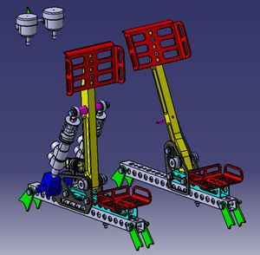
TOP Pré-Dim : LAS
TRI
<<<<<<
Freinage & Pédalier

Slide 37
TRI
<<<<<<
TOP Pré-Dim
Motorisation
Motorisation
Bride et guillotine
Admission
Moteur
Circuit de carburant
Refroidissement
Récupérateurs de fluides
Echappement
Transmission secondaire

Slide 38
TOP Pré-Dim
Motorisation
TRI
<<<<<<
Exigences et cas de charges
Produire de la puissance mécanique et la transmettre aux roues
Optimus : 75ch
Fonction primaire | Fonction secondaire | Critère | Niveau | Flexibilité
FP1 : Propulser le véhicule | FP1-1 : Puissance | hp | 85 | +10/-0
 | FP1-2 : Autonomie | km | 30 | +5 / -3
 | FP1-3 : Consommation | l / endurance | 5 | +0,3 / -2
FC1 : Respecter le règlement
FC2 : Respecter les attentes de la direction | FC2-1 : Budget massique | kg | 73.9 | 5%
 | FC2-1 : Budget financier | € | 12000€ | 5%
 | FC2-1 : Budget horaire | h.h | 440 (Copeau) | 10%
Architecture / Sous systèmes

Slide 39
TOP Pré-Dim : Motorisation
TLS
<<<<<<
Bride et guillotine
Simulations
Réalisées pour Optimus : 3.5% de gain en flux d’air
Gain de masse : 200g (52%)
Conclusion
Guillotine
Exigences et cas de charges
Maximiser le débit d’air entrant
Etude à pleine charge
Architecture / Sous systèmes : (dépendante de l’intégration du kit aéro - admission sur le côté à cause de l’aileron arrière - )
Guillotine
Papillon
Fonction primaire | Fonction secondaire | Critère | Niveau | Flexibilité | Article règlement
FP1 : Amener l’air à l’admission | FP1-1 : Empêcher des objets solides de rentrer | mm | 1mm | +0/-1mm
 | FP1-2 : Minimiser les pertes de charge | tba | tba
FP2 : Réguler le débit d’air | FP2-1 : Variation de l’ouverture | % | De 0 à 100 | 0
 | FP2-1 :
FC1 : Respecter le règlement | FC1-1 : Section de dimension limitée | mm | 20mm | +0/-0,5mm
 | FC1-2 : Ressorts de rappel | nb | 2 | Minimum

Slide 40
TOP Pré-Dim : Motorisation
TLS
<<<<<<
Admission
Simulations :
Simulations aérodynamiques à venir
Exigences et cas de charges
Réduire les pertes de charge qui font perdre 13ch au moteur
Architecture / Sous systèmes
Admission verticale
Admission latérale
Fonction primaire | Fonction secondaire | Critère | Niveau | Flexibilité
FP1 : Amener l’air de la bride aux cylindres | FP1-1 : Absorber les variations de débit d’air (plenum) | Volume (L)
FP2 : Supporter les injecteurs | FP2-1 : Fixations de la rampe d’injecteurs | Binaire | oui
 | FP2-2 : Orientation des injecteurs par rapport au flux d’air | ° | tba
 | FP2-3 : Surface de mouillage | Mm² | tba
FC1 : Environnement | FC1-1 : Résister à la température moteur | °C | 150 | -5

Slide 41
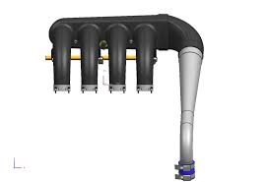
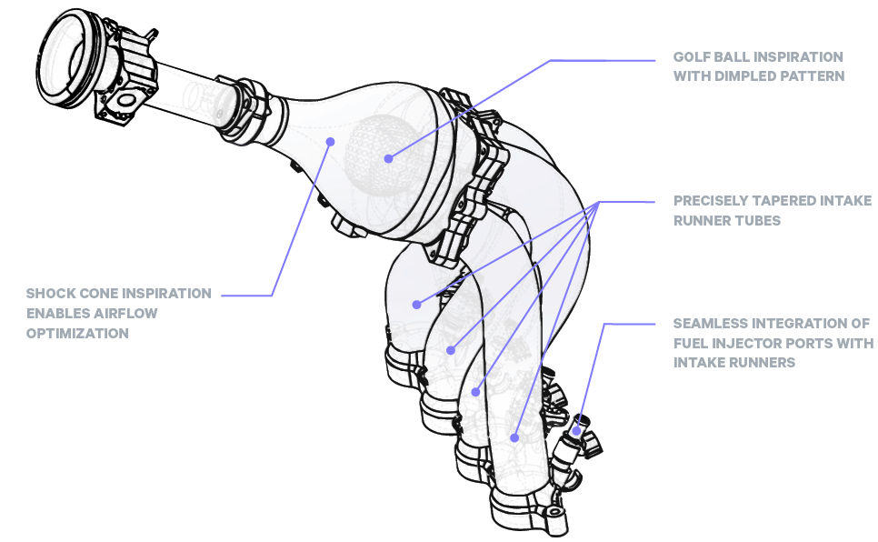
TOP Pré-Dim : Motorisation
TLS
<<<<<<
Admission
Architecture / Sous systèmes
Admission verticale
Admission latérale
Contraintes
Impact sur le kit aéro (aile arrière)
Conclusion
Admission latérale

Slide 42
TOP Pré-Dim : Motorisation
ASE
<<<<<<
Moteur
Simulations
Exigences et cas de charges
Fournir la plus grande puissance mécanique possible à la sortie de la boîte de vitesse
Réduire l’espace non occupé engendré par l’orientation opposée du dossier du pilote et du moteur.
Sur Optimus : 75ch
Fonction primaire | Fonction secondaire | Critère | Niveau | Flexibilité | Article règlement
FP1 : Donner de l’énergie à la transmission secondaire | FP1-1 : Puissance | hp | 85
FC1 : Respecter le règlement | FC1-1 : Cylindrée maximale | cm³ | 710 | 0
 | FS2.1 : Carburant |  | Sp98
FC2 : Respecter le CdCF S4 | FC2-1 : Masse maximale | kg | 55
Architecture / Sous systèmes
Carburant à l’éthanol E85 / SP98
Rotation du moteur suivant l’axe de l’essieu
Abaissement du moteur sur le châssis

Slide 43
TOP Pré-Dim : Motorisation
ASE
<<<<<<
Refroidissement
Simulations
Modèle de refroidissement :
Hypothèses : stationnarité, tubulures carrées, pas de conduction dans les tubulures, flux simplifiés
Problèmes : Modèle non vérifié, coefficient de transfert thermique de surface à déterminer précisément
Exigences et cas de charges
Amener le moteur à sa température nominale de fonctionnement
Dimensionner le radiateur précisément afin de perdre de la masse.
Fonction primaire | Fonction secondaire | Critère | Niveau | Flexibilité | Article règlement
FP1 : Réguler la température du moteur | FP1-1 : Maintenir le moteur à sa température de fonctionnement | °C | 80 à 105
 | FS1.2 : Réguler la pression du circuit d’eau | bar
FC1 : | FC1-1 : Liquide utilisé |  | Eau
FPN : KPI | FSN.1 : Puissance thermique dissipée
 | FSN.2 : Masse
Architecture / Sous systèmes
Un radiateur (configuration oreille d’éléphant comme par le passé)
Un radiateurs de chaque côté (profiter des ouïes)
Effets des ouies sur le radiateur :
Ouies seront petites, impose une taille au radiateur
Cannalisation du flux d’air -> plus grand coefficient de transfert

Slide 44
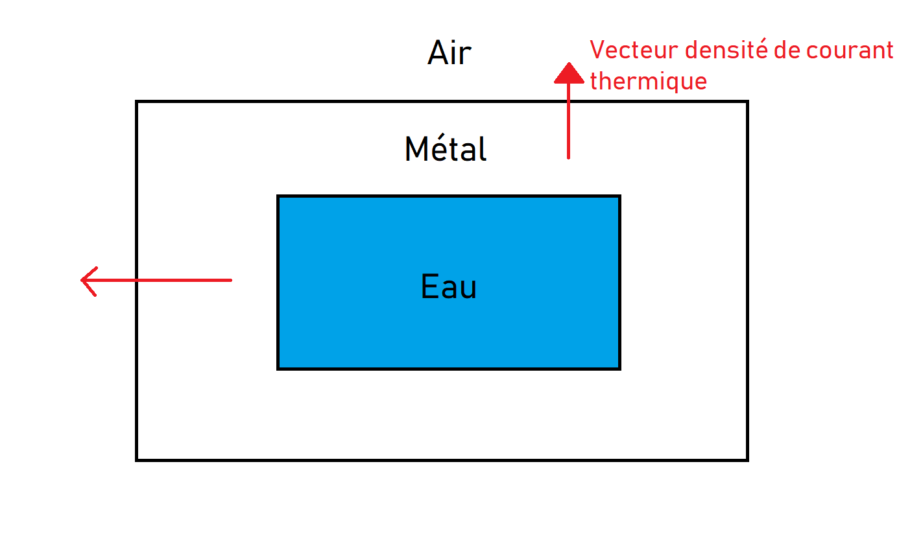
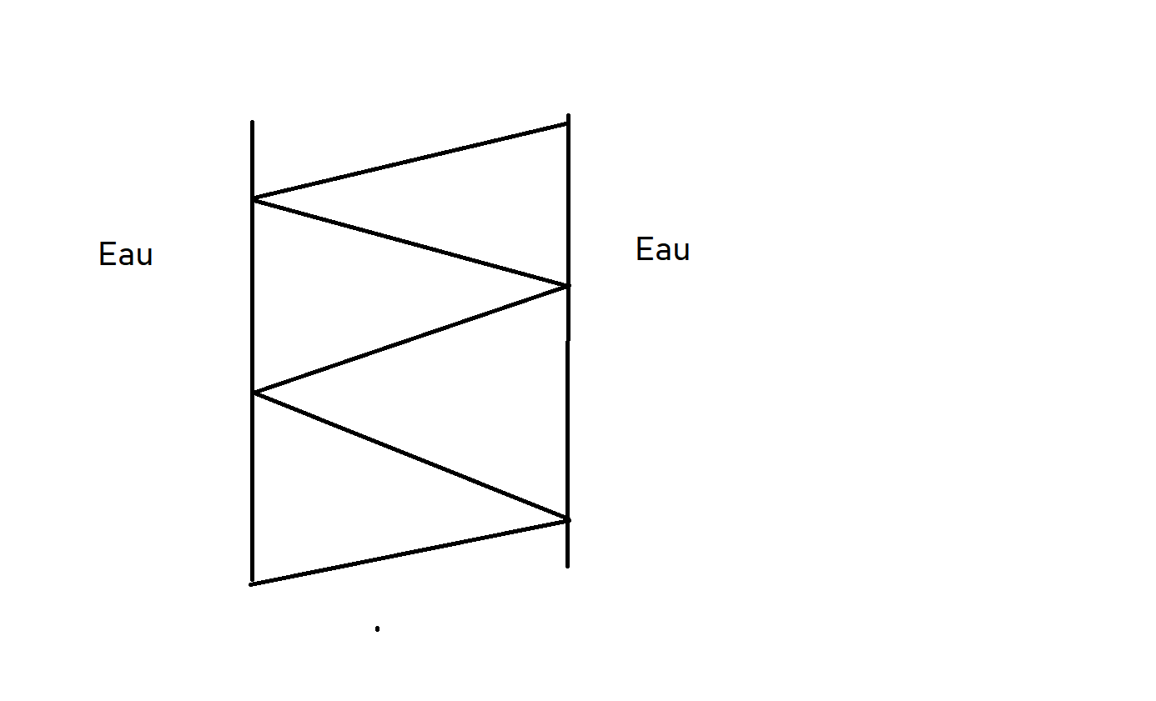
TOP Pré-Dim : Motorisation
ASE
<<<<<<
Refroidissement
Simulations
Modèle de refroidissement :
Hypothèses : stationnarité, tubulures carrées, pas de conduction dans les tubulures, flux simplifiés
Problèmes : Modèle non vérifié, coefficient de transfert thermique de surface à déterminer précisément
Puissance à dissiper : 42ch
Réduction de la surface de 25% -> un débit une variation de puissance 3ch en dissipation (ne tient pas compte de certains éléments : voir figure de droite)

Slide 45
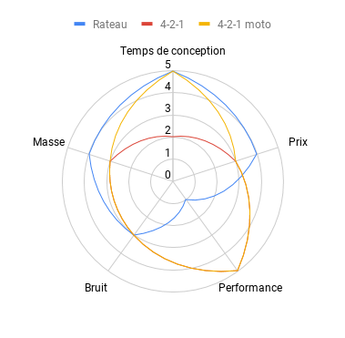
TOP Pré-Dim : Motorisation
MJT
<<<<<<
Echappement (collecteur + silencieux)
Architectures :
4
4-1
Rateau
4-2-1
Exigences et cas de charges
Résistance à un flux de 1000°C
Fonction primaire | Fonction secondaire | Critère | Niveau | Flexibilité | Article règlement
FP1 : Évacuer les gaz d’échappement | FC1-1 : Récupérer la sortie de chaque cylindre (4) | binaire | - | 0 | C.V 3.2
 | FS1.2 : Mener les gaz au silencieux | binaire | - | 0 | C.V 3.2
FC1 : Respecter le règlement | FC1-1 : Bruit au ralenti | dB(C) | 103 | 0 | C.V 3.2
 | FC1-2 : Bruit à 11000 tr/min | dB(C) | 110 | 0 | C.V 3.2

Slide 46
TOP Pré-Dim : Motorisation
ASE
<<<<<<
Transmission secondaire
Simulations
Exigences et cas de charges
Transmettre la puissance mécanique aux roues avec la répartition la plus efficace possible
Fonction primaire | Fonction secondaire | Critère | Niveau | Flexibilité | Article règlement
FP1 : Transmettre l’énergie du moteur aux roues | FP1-1 : Minimiser les pertes | % | 0.95 | maximal
 | FP1-2 : Supporter le couple du moteur | N.m | 60
FP2 : Répartir la puissance entre roues droite/gauche
FC1 : Respecter le règlement | FC1-1: Permettre le mouvement de la voiture avec master switch off |  |  |  | T7.1.2
Architecture / Sous systèmes
Différentiel dans ou hors châssis -> dépendent des points de LAS
Différentiel dans châssis : allègement de la transmission secondaire d’environ 15%
Transmission par chaîne/courroie
Courroie : légère, silencieuse, mais custom + tension constante + galet enrouleur

Slide 47
TRI
<<<<<<
TOP Pré-Dim
SEISM
SEISM
Faisceau
Acquisition de données
Tableau de bord
Carte avant
Commande de boîte

Slide 48
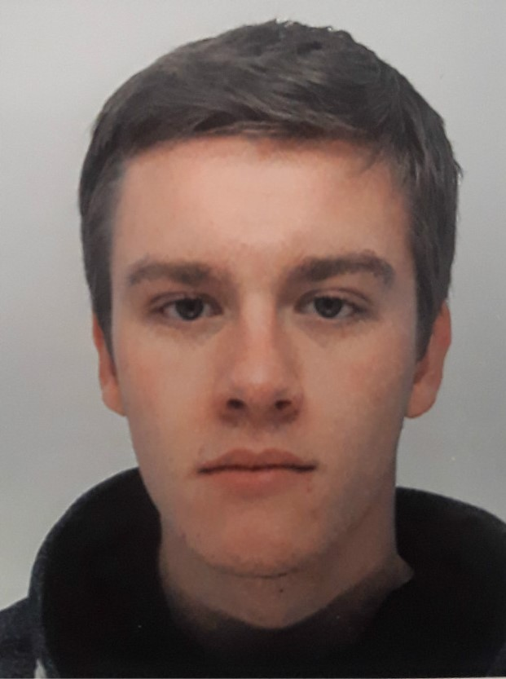
TOP Pré-Dim
SEISM
CLS
Exigences et cas de charges
Architecture / Sous systèmes:
Faisceau, passage de vitesse, tableau de bord, carte avant, télémétrie
Fonction primaire | Fonction secondaire | Critère | Niveau | Flexibilité
FP1 : Assurer la communication entre les différents organes de la voiture | FS1.1 :Posséder une source d’énergie | Puissance, capacité
 | FS1.2 :Transmettre l'énergie à tous les systèmes | Pertes | <1V | 10%
 | FS1.3: Transmettre les informations | taux de pertes | <5%
FP2 :Assurer l’interface H/M | FS2.1: Permettre au pilote d’agir sur le véhicule | Ergonomie, compréhension, rapidité
 | FS2.2: Communiquer des infos au pilote | Visibilité, utilité, compréhension
FP3 : Permettre de changer de vitesse | FS3.1:
FP4 :Acquérir des données | FS3.1: Mesurer les données nécessaires aux modèles | capteurs, complexité
 | FS3.2: Transmettre ces données | Quantité, rapidité de traitment
FC1 : Respecter le CDCF de S0 | FSN.1 : Respecter le règlement | Règlement FS | n/a | aucune
 | FSN.2 : Avoir une masse limitée | Budget massique | 10kg | 5%
 | FSN.3 : Avoir un prix raisonnable | Budget | 5600€

Slide 49
TOP Pré-Dim : SEISM
CLS
Faisceau
Exigences et cas de charges
Fonction primaire | Fonction secondaire | Critère | Niveau | Flexibilité
FC1: Respecter le CDCF du SEISM | FS1.1:: Avoir une masse la plus légère possible | Budget massique | 6kg | 5%
 | FS1.2: Avoir un prix le plus bas possible | Budget | 1500€ | <1500
FP2: Alimenter les différents éléments du véhicule | FS2.1: Contenir une source d'énergie | Capacité
 | FS2.2: Transmettre l'énergie | Intensité, taux de perte | <250A, <1V | 10
FP3: Assurer la communication entre les différents équipements |  | taux de perte | <5% | 5%
FP4: Intégrer le BSPD |  | Règlement FS | n/a | 0%
FP5: Se protéger de l'environnement extérieur | FS5.1: Résister aux chocs et aux projectiles | Pas de fil qui se décroche | n/a | 0
 | FS 5.2: Résister aux vibrations | Aucun fil ne se décroche | n/a | 0
FP6: être accessible | FS 6.1: être facilement compréhensible | Couleurs adaptées, schémas clairs, temps de compréhension | 10 min | 20%
 | FS 6.2: être facilement démontable | Temps de démontage | 15 min | 20%

Slide 50
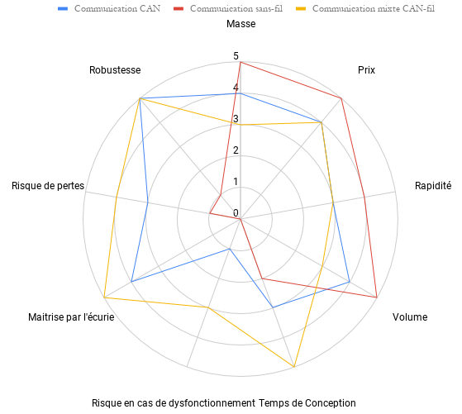
TOP Pré-Dim : SEISM
CLS
Faisceau
Architectures possibles
Architecture retenue:
Communication mixte CAN-Fil:
Masse: 6kg
Rapidité: jusqu’à 1Mbps
Assez robuste
Bonne maîtrise par l’écurie

Slide 51
TOP Pré-Dim : SEISM
CLS
Acquisition de données
Architecture / Sous systèmes
On garde le Race Capture: Centralisation des données, logiciel développé cette année et dans l’objectif de le perfectionner
Fonction primaire | Fonction secondaire | Critère | Niveau | Flexibilité
FC1: Respecter le CDCF du SEISM | FS1.1: Avoir une masse la plus légère possible | Budget massique | 1kg | 20%
 | FS1.2: Avoir un prix le plus bas possible | Budget | 1 500 € | 20%
FP2: Enregistrer les données importantes | FS2.1: Prendre des mesures | Choix des capteurs
 | FS2.2: Sauvegarder les données | espace de stockage | 10Go | minimum
 | FS2.3: Transmettre les données rapidement | Temps de récupération | <5min | 20%
FP3: Traiter les données | FS3.1: Traitement rapide | Temps d'obtention des données voulues | <5 min | 20%
 | FS3.2: Traitement facile | Interface logiciel facilement installable | <5 min | 20%
Capteurs :
Pressions de feins
Vitesse roue
Angle volant
Angle roue
Température moteur
GPS
Pressions d’air ( si pneumatique)
Débattement suspension
Admissions d’air
RPM
Sonde lambda
Accéléromètre
Tension batterie
Pression d’essence
Idée:
Température des pneus
tube de Pitot ?

Slide 52

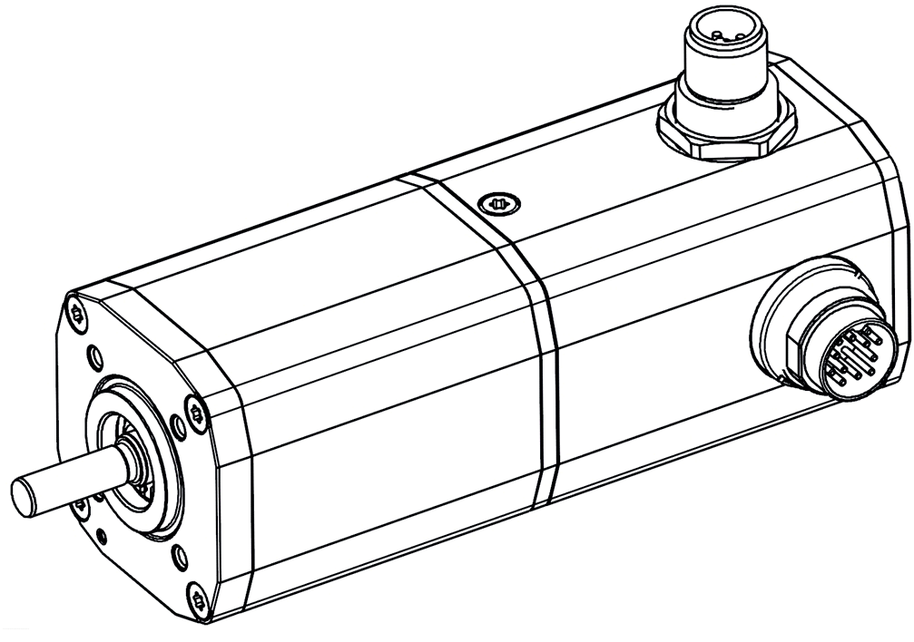
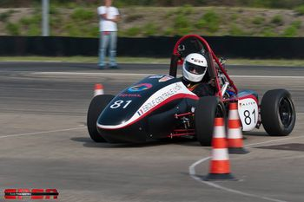
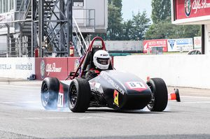
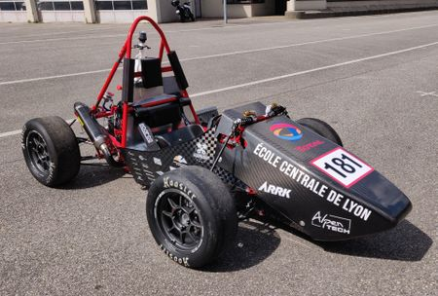
TOP Pré-Dim : SEISM
BMR
<<<<<<
Le Passage de vitesse
Etat de l’Art chez l’EPSA
STUF'2014-Dynamix
Solénoïde
Temps de passage de vitesse : entre 60 et 80 ms
STUF’2017 Olympix
Motorréducteur
Temps de passage de vitesse : 90 ms
Source: https://epsabox.kad-office.com/w/D2I_du_SFF_20_S23
STUF’2019 Optimus
Motorréducteur
Temps de passage de vitesse (essayés/ shift cut): 100 ms

Slide 53
TOP Pré-Dim : SEISM
BMN
<<<<<<
Commande de boîte
Architecture / Sous systèmes
Source: https://epsabox.kad-office.com/w/CdCF_20_S23
Exigences et cas de charges
Fonction principale | Fonction secondaire | Critère | Niveau | Flexibilité
FC1: Respecter le CDCF du SEISM | FS1.1: Avoir une masse la plus légère possible | Budget massique | 1,5kg | 20%
 | FS1.2: Avoir un prix le plus bas possible | Budget | 1 000 € | 20%
FP2: Permettre de changer de vitesse | FS2.1: Changer de vitesse rapidement | Temps de réponse | <150ms | 10%
 | FS2.2: Permettre au pilote de choisir sa vitesse | Facilité de changement (à la main ou avec un outil) | <1s | 10%
FP3: Résoudre les problèmes | FS3.1: Informer le pilote des problèmes | rapidité de compréhension | <1s | 20%
 | FS3.2: Accéder facilement au programme | Ne pas avoir à démonter les boites , temps d’accès | 10 min | 20%
 | FS3.3: Détecter la position d'une erreur dans le programme | Communication avec l'ordinateur | n/a | 0%
FP4: Protéger le système de l'environnement | FS4.1: Être étanche | Carte protégé | n/a | aucune
 | FS4.2: Protéger les éléments sensibles des chocs et projectiles | Résistance mécanique | n/a | aucune
 | FS4.3: Protéger des perturbations électro-magnétiques | Epaisseur de la couche protectrice | >1mm | 0%
FP5: Se raccorder au faisceau |  | compatibilité | n/a | 0%
FC2: Respecter le règlement

Slide 54
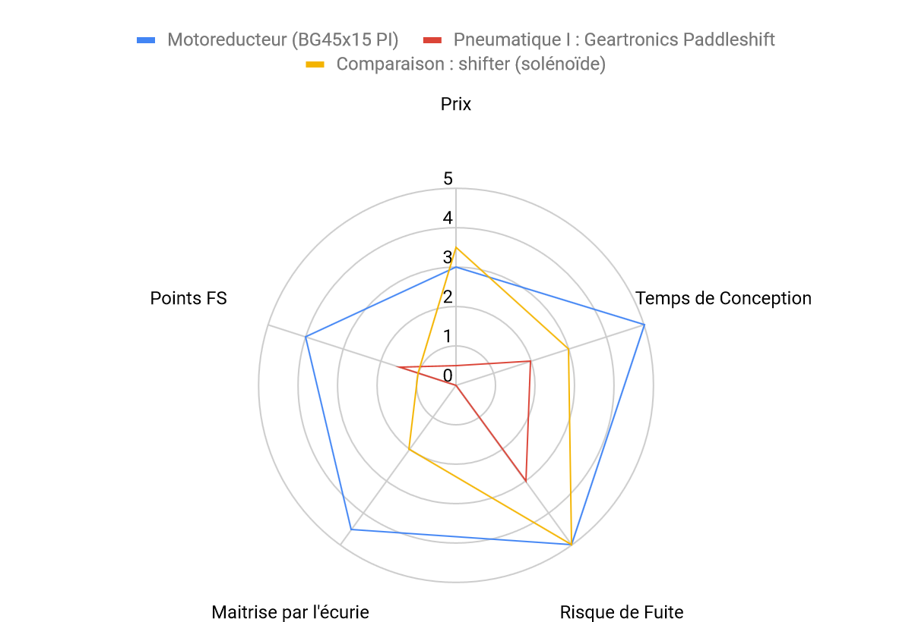
TOP Pré-Dim : SEISM
BMR
Carte avant
Architectures possibles etudiés
Architecture choisi : Motoréducteur
Prix : 733,00€ TTC
Rapidité : ~100ms
Volume : 285cm^3 pour le motoréducteur
Maîtrise par l’écurie : 90%
Temps de Conception : rapide
Robustesse : Construction robust Points FS (Design Event) : Peut être
bien exploré
Masse : 1,09kg (moteureducteur ca. 500g) + ca. 300g de cable
Details :
Mauvaise compatibilité entre Arduino et Shield

Slide 55
TOP Pré-Dim
Etat du projet : sous contrôle
Prochain Top : Top Appro
Date : 27 juin
Objectifs techniques : aucun
Objectifs pédagogiques : vérifier le contenu EpsaBox
Livrables attendus :
D2I
MSP
CdCF
MSP S0
Fiche technique préliminaire S0
Issue : Ouverture du budget ISYrun

Slide 56
TOP Pré-Dim
Version 3.0

Slide 57
TRI
<<<<<<
TOP Pré-Dim
Annexe
Aérodynamique
Châssis équipé :
Pare-Feu
Fond plat
Crash-Box
Support Batterie
LAS
Motorisation
Circuit de carburant
Récupérateur de fluides
SEISM
Carte avant
Tableau de bord

Slide 58
TOP Pré-Dim : Motorisation
IGH
<<<<<<
Circuit de carburant
Simulations
Optimum lap : vitesse/RPM moyennes lors de l’endurance sur différents circuits FS
Données des années précédentes
-> Calcul du volume nécessaire
Exigences et cas de charges
Réussir l’endurance avec un plein en étant le plus léger possible et adapté à l’espace disponible. Pouvoir fournir un débit important lors des phases d’accélération.
Fonction primaire | Fonction secondaire | Critère | Niveau | Flexibilité | Article règlement
FP1 : Respect du règlement | FS1.1 : Remplissage du réservoir | Diamètre intérieur | 35mm | 0 | CV 2.6
 | FS1.2 : Matière | Acier inox |  |  | CV 1.8/2.4
 | FS1.3 : Fixation | Emplacement | amont du régulateur |  | CV 1.9.1
 | FS1.4 : Distance à l’échappement |  | 50mm |  | CV 2.2.3
 | FS1.5 : Résistance thermique | col de remplissage | 130°C
FP2 : Contenir le carburant | FS2.1 : Contenance |  | 6.5L | 0.3L
 | FS2.2 : Etanchéité |  | 100% | 0
 | FS2.3: Vidange |  | 100% | 0 | CV2.4.5
 | FS2.4: Évacuation de l’air |  | 100% |  | CV2.8
FP3 : Injecter le carburant | FS3.1 : Pression de carburant |  | 3.5bar | 0
FP4: Adaptation à l’environnement | FS4.1 : Respecter la forme du chassis équipé et de la motorisation |  | 100%
 | FS4.2 : Limiter le ballotement |  | 60% | 10%
 | FS4.3 : Chaleur du moteur | Résister | 100%
 | FS4.4 : Conditions météorologiques | Aucun problème en cas de pluie, chaleur | 100%
Architecture
Réservoir entre le baquet et la pare-feu.
Système : Pompe + régulateur de pression + rampe + injecteurs.
Pompe externe pour faciliter l’accès en cas de panne et l’intégration. Placée sous le réservoir pour optimiser la place.

Slide 59
TOP Pré-Dim : Châssis équipé
TRI
<<<<<<
Paroi Pare-feu
Exigences et cas de charges
Fonction primaire | Fonction secondaire | Critère | Niveau | Flexibilité | Article règlement
FP1 : Respect du règlement | FS1.1 : Séparer le pilote de tous les composants alimentés en carburant, huile moteur, systèmes de refroidissement liquide et batterie. | Surface recouverte | La pare feu doit couvrir n’importe quelle ligne de vue entre ces composants et le conducteur jusqu’à un plan allant 10cm au dessus du casque du plus grand pilote conduisant le véhicule | 0% | T.4.8
 | FS1.2 :résister | choix des matériaux | une couche d'aluminium de 0.5mm faisant face à la traction et la deuxième couche, faisant face au conducteur, doit être faite d’un matériau isolant électrique et ignifuge (L’épaisseur de la deuxième couche doit être suffisante pour empêcher la pénétration de cette couche avec un tournevis de 4 mm de largeur et 250 N de force) |  | T.4.8

Slide 60
TOP Pré-Dim : Châssis équipé
TRI
<<<<<<
Fond-plat
Exigences et cas de charges
Fermer le sol de la voiture, ne pas tomber sur la piste.
Fonction primaire | Fonction secondaire | Critère | Niveau | Flexibilité | Article règlement
FP1 : Respect du règlement | FS1.1 : Séparer le pilote du sol | Surface recouverte | Le fond plat doit aller du bulkhead jusqu'à la pare feu | 0% | T1
 | FS1.2: ne pas laisser d’espace libre | Espace libre entre deux plaques | <3mm | 0% | T1
 | FS1.3 : Résister | solidité des matériaux utilisé | pas de matériaux cassants | 0% | T1

Slide 61
TOP Pré-Dim : Châssis équipé
TRI
<<<<<<
Impact Attenuator (Crashbox)
Exigences et cas de charges
Fonction primaire | Fonction secondaire | Critère | Niveau | Flexibilité | Article règlement
FP1 : Respect du règlement | FS1.1: Résister aux efforts | Energie dissipée | Arrêter une masse de 300kg allant à une vitesse de 7 m/s (Prévoir une marge) | 0% | T.3.19
 | FS1.2: Être suffisamment petit | Respecter les dimensions maximales imposées par le règlement | Longueur*Largeur*Hauteur en mm = 200*200*100 | 0% | T.3.19
 | FS1.3: Limiter la variation de vitesse ressentie en cas d'accident du pilote | Décélération moyenne et pic maximum | Le véhicule doit avoir une décélération moyenne de plus de 20g et un pic max à 40 g dans le test de FC1 | 0% | T.3.19
FP2 : Être adapté au châssis | FS2.1: Respecter une forme | Entrer dans la carrosserie d'Invictus | A définir | A définir
FP3: être léger | FS3.1: Être moins lourd que la version | masse | 450g | A définir
FP4 : Limiter le budget | FS4.1:Ne pas coûter trop cher par rapport au prix de la boîte anti-choc fournie par la compétition | prix | 500 € | A définir

Slide 62
TOP Pré-Dim : Châssis équipé
PTS
<<<<<<
Support de batterie
Exigences et cas de charges
Fonction : Soutenir la batterie et la fixer de façon “rigide et robuste” au châssis
Cas de charges : Supporter l’accélération longitudinale et radiale de la batterie dans son support
Fonction primaire | Fonction secondaire | Critère | Niveau | Flexibilité | Article règlement
FP1 : Respect du règlement | FS1.1 :permettre une attache sécuritaire |  |  | 0% | T.11.7.2
 | FS1.2 :être rigide et robuste | force latérale | 20g à l’avant, 2g sur les côtés | 0% | T11.7.4
FP2: Supporter la batterie | FS2.1: être adaptée à la batterie | dimensions et masse | 120,5mm x 82,5 mm (surface inférieure) 1,2kg | 0%

Slide 63
TOP Pré-Dim : Motorisation
EBD
Récupérateur de fluides
Récupérer les excès de fluide du circuit de refroidissement et d’huile moteur
Architecture / Sous systèmes
Forme : parallélépipède, cylindre, géométrie plus complexe pour minimiser l’encombrement
Architecture retenue : forme cylindrique en aluminium
Exigences et cas de charges
Performance : étanchéité
Sollicitation : fluide à température élevée (>125°C)
Fonction primaire | Fonction secondaire | Critère | Niveau | Flexibilité | Article règlement
FP1 : Respect du règlement | FS1.1 : Récupérer et contenir les fluides sans fuites | Etanchéité | Doivent être soudés | Aucune | T7.3.2 T7.3.1
 | FS1.2 : Résister aux températures des fluides | Tenue thermique | >125°C | Aucune | T7.3.4
 | FS1.3: Le volume doit être suffisant | Volume | 10% du volume total ou 900 ml | Aucune | T7.3.2
 | FS1.4: S’insérer derrière le pare-feu, sous le niveau d’épaule du pilote | Encombrement | Fixés au châssis | Aucune | T7.3.5
FP2 : Masse | FS2.1 : La masse doit être faible | Masse | 300g | 10%
FP3 : Tuyaux de récupération | FS3.1: Diamètre intérieur | Diamètre | 3mm | Diamètre mini
 | FS3.2: Résistance thermique | Tenue thermique | >125°C | Aucune

Slide 64

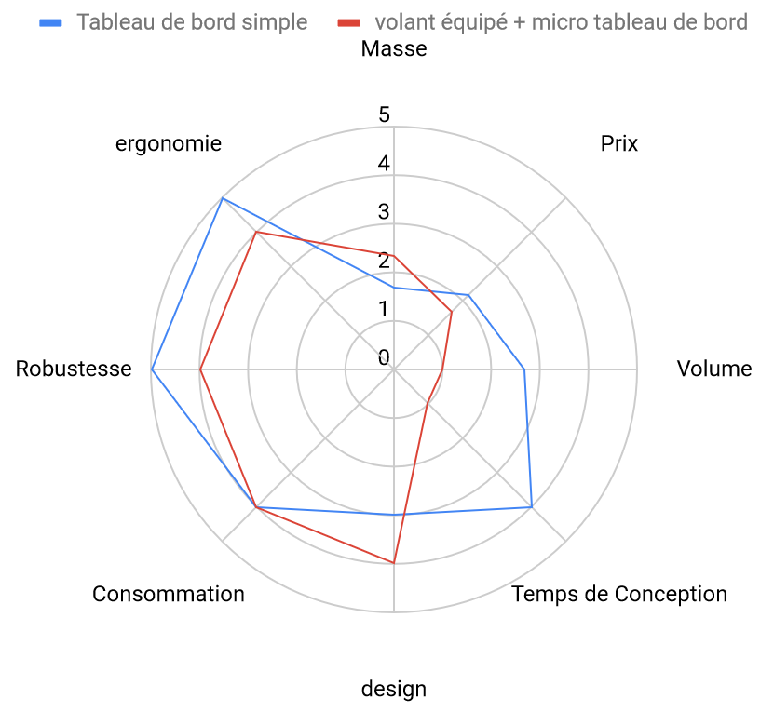
TOP Pré-Dim : SEISM
RMN
Tableau de bord
Fonction primaire | Fonction secondaire | Critère | Niveau | Flexibilité
FC1: Respecter le CDCF du SEISM | FS1.1 : Respecter le règlement | Règlement FS | respecter tous les points du réglements | 0%
 | FS1.2 : Avoir une faible masse | Budget Massique | 0.7kg | +10%
 | FS1.3 : Avoir un prix le plus bas possible | Budget financier | 300€ | 10%
 | FS1.4 : Avoir un encombrement minimum | volume | 2500cm3 | 10%
FC2 :Assurer l'interface H/M | FS2.1 : Communiquer les informations | candelas / Rapidité de compréhension | 500mcd / <= 1s | +-50%
 | FS2.1 : Agir sur la voiture | Facilité d’usage, temps pour agir | 0.5s, (0.2s pour l’arrêt d’urgence) | +-20%
FC3 : Ergonomie | FS3.1 Accès facile aux fonctions | Pas d’équipement qui bloque l’accès aux contrôles |  | 0%
FP4 : Protection contre l'environnement extérieur | Être étanche | fonctionnement de l’électronique sans corrosion
FP5 : Interaction avec les éléments externes | se raccorder facilement au faisceau | compatibilité | totale | 0%

Slide 65

TOP Pré-Dim : SEISM
MGZ
Carte avant
Fonction primaire | Fonction secondaire | Critère | Niveau | Flexibilité
FC2.1: Communiquer les infos | FC2.1.1: Informer les tours moteurs | Rapidité de compréhension du code | <15min | 5min
 | FC2.1.2: Informer de la température du moteur | Rapidité de compréhension du code | <10min | 5min
 | FC2.1.3: Informer du voltage de la batterie | Rapidité de compréhension du code | <10min | 5min
 | FC2.1.4: Informer de l'engagement du Launch Control | Rapidité de compréhension du code | <5min | 3min
 | FC2.1.5: Informer des problèmes de pression d'huile | Rapidité de compréhension du code | <5min | 3min
 | FC2.1.6: Informer des problèmes de températures d'eau | Rapidité de compréhension du code | <5min | 3min
 | FC2.1.7: Informer des problèmes de passage de vitesse | Rapidité de compréhension du code | <10 min | 5min
 | FC2.1.8: Informer qu'on est au Neutre | Rapidité de compréhension du code | <5 min | 3min
 | FC2.1.9: Transmettre les données via CAN | Rapidité de compréhension du code | <60 min | 30min
FC2.2: Agir sur la voiture | FC2.2.5: Engager le Launch Control | Rapidité de compréhension du code | <5min | 3min
 | FC2.2.6: Engager le Traction Control | Rapidité de compréhension du code | <5min | 3min
 | FC2.2.7: Passer au Neutre | Rapidité de compréhension du code | <5min | 3min

Slide 66
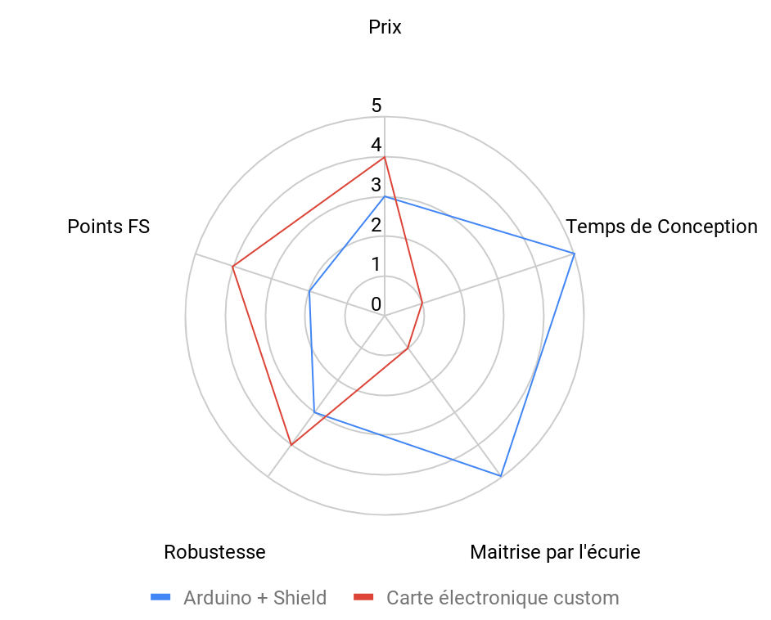
TOP Pré-Dim : SEISM
MGZ
Carte avant
Architectures possibles
Architecture choisi : Arduino + Shield
Prix : 45€
Temps de conception : 15h
Maîtrise par l’écurie : très bon
Robustesse : possible débranchement des pins
Points FS (Design Event) : coût d’opportunité
Masse : 73g
Rapidité : 16 MHz
Risques :
Mauvaise compatibilité entre Arduino et Shield

